Slide 1
2ª SÉRIE
MATEMÁTICA

Slide 2
ÁREA DE FIGURAS PLANAS
A área de uma figura é a medida equivalente à sua superfície e, por definição, dizemos que a área de um quadrado de lado 1 cm é igual a 1 cm² (lê-se: um centímetro quadrado).
Ao falarmos de medida de área, de modo geral, utilizamos a nomenclatura u.m² (unidades de medidas quadradas). Ela pode ser dada como centímetro quadrado (cm²), metro quadrado (m²), quilômetro quadrado (km²) etc.

Slide 3
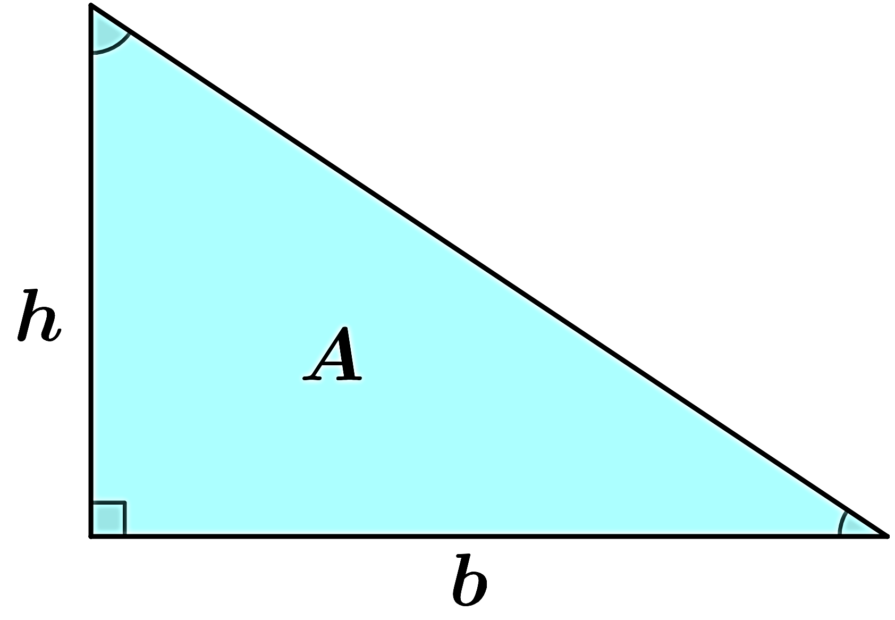
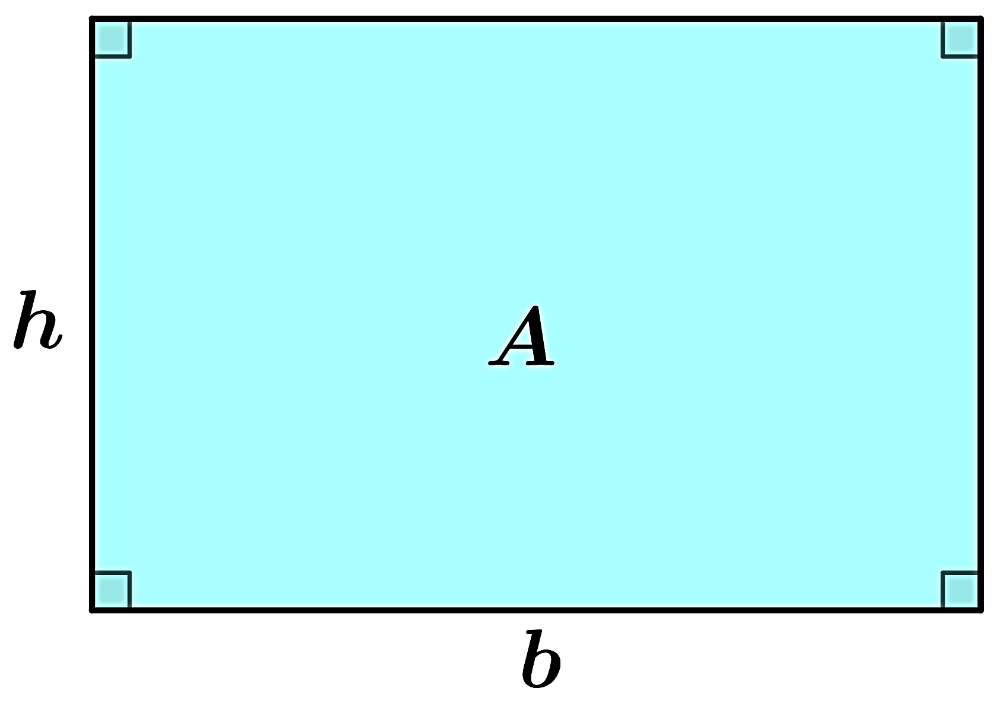
Vamos relembrar como calcular a área de algumas formas geométricas.
Área de Paralelogramos
A área ($A$) do paralelogramo é dado pelo produto da base ($b$) pela altura ($h$), ou seja: $A=b∙h.$
Observação: como o retângulo e o quadrado são casos especiais de paralelogramos, também é possível calcular a área deles, utilizando a fórmula apresentada.
Área de Triângulos
Já a área do triângulo é a metade do produto da base pela altura, ou seja: $A=\frac{b ∙ h}{2}∙$
Agora, vejamos alguns casos especiais de figuras planas e como é possível calcular suas respectivas áreas.

Slide 4
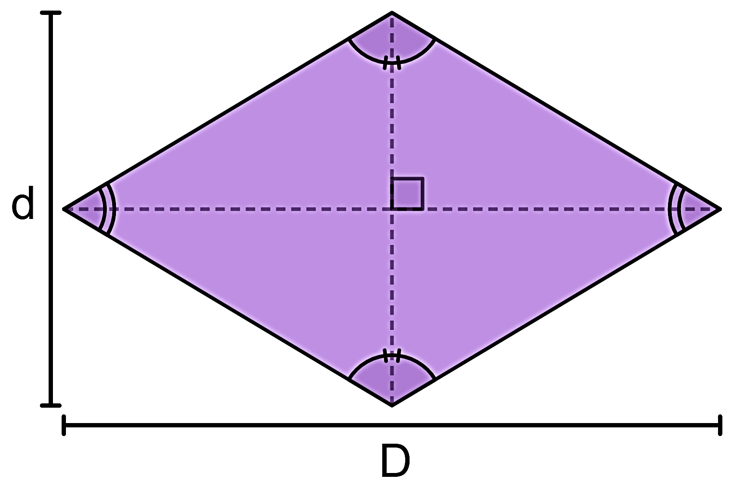
Área do Losango
O losango é um paralelogramo com a medida de todos os lados iguais e com ângulos opostos congruentes. Observe:
A medida $D$ é a diagonal maior e a medida $d$ é a diagonal menor.
Observe ainda que, as diagonais formam quatro triângulos de mesma área, com base medindo $\frac{D }{2}$ e altura medindo $\frac{d }{2}∙$
Assim, a área do losango é determinada por:
$$A_{losango}=4∙\left(A_{triângulo}\right)$$
$$A_{losango}=4∙\left(\frac{1}{ 2 }∙b∙h\right)$$
$$A_{losango}=4∙\left(\frac{1}{ 2 }∙\frac{ D }{2}∙\frac{ d }{2}\right)$$
$$A_{losango}=4∙\left(\frac{D∙d}{8}\right)$$
$$A_{losango}=\frac{D∙d}{2}$$
Dessa forma, podemos definir a área do losango como: “a metade do produto de suas diagonais”.

Slide 5
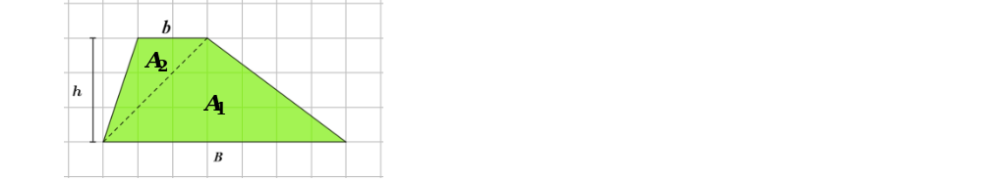
Área do Trapézio
O trapézio é um quadrilátero com um par de lados paralelos. Observe:
em que $B$ é a medida da base maior, $b$ é a medida da base menor e $h$ é a medida da altura do trapézio.
Note que, na figura apresentada há uma diagonal pontilhada que reparte o trapézio em dois triângulos, com alturas de mesma medida, mas com as bases de medidas distintas (B e b). Dessa forma, a área do trapézio é dada pela soma das áreas dos triângulos ($A_{1}$ e $A_{2}$), ou seja:
$$A_{trapézio}=A_{1}+A_{2}$$
$$A_{trapézio}=\frac{B∙h}{2}+\frac{b∙h}{2}$$
$$A_{trapézio}=B∙\frac{h}{2}+b∙\frac{h}{2}$$
$$A_{trapézio}=\frac{\left(B+b\right)∙h}{2}$$
Em outras palavras, a área do trapézio é dada pela metade do produto da soma das bases pela altura.

Slide 6
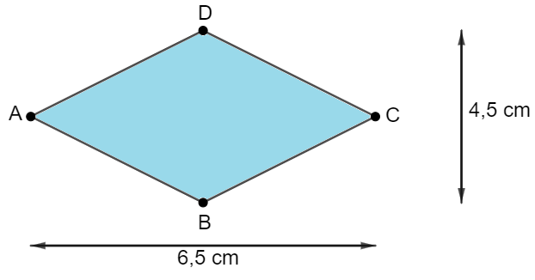
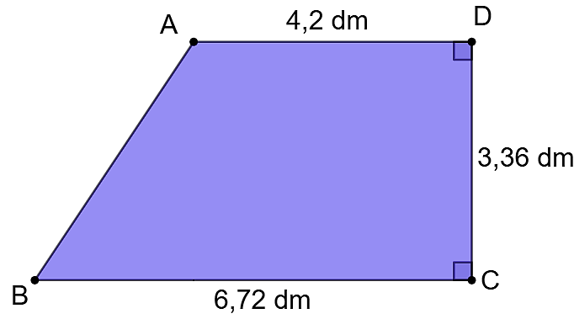
3. Um losango de área 90 cm² possui a diagonal menor medindo 12 cm.
Qual é a medida de sua diagonal maior?
(A) 6 cm
(B) 7,5 cm
(C) 10 cm
(D) 12 cm
(E) 15 cm
1. Calcule a medida da área delimitada pelo losango.
2. Calcule a medida da área delimitada pelo trapézio a seguir.

Slide 7
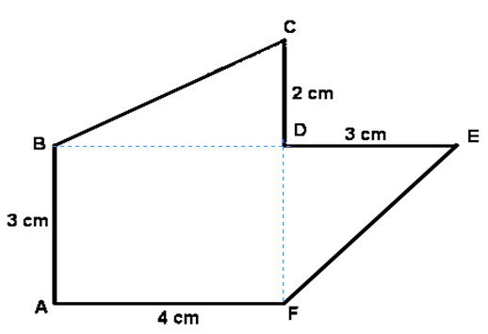
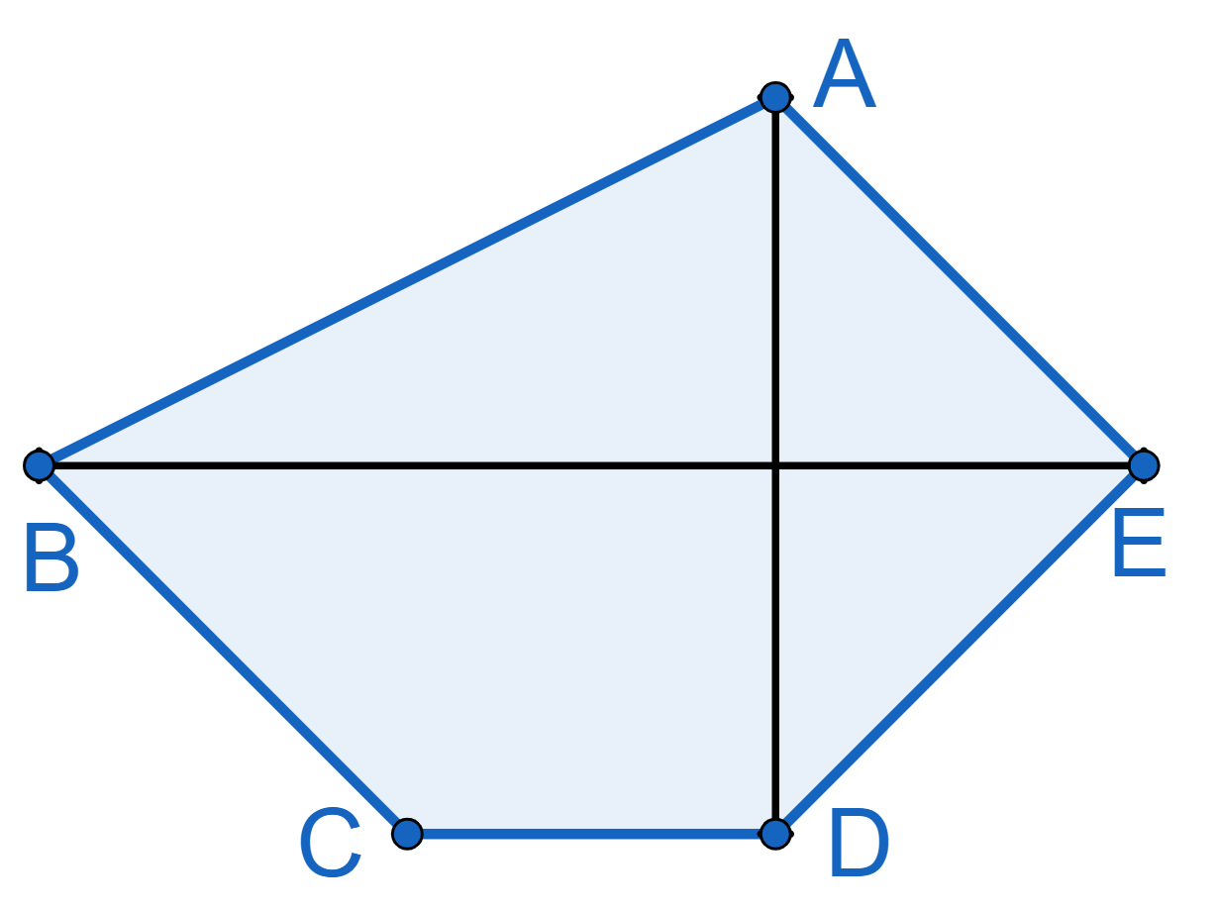
4. Observe a figura a seguir.
A área dessa figura, em cm², é igual a
(A) 18,5. (D) 24,5.
(B) 20,5. (E) 25,5.
(C) 22,5.
5. Observe a figura a seguir.
Sabe-se que:
$\overline{BE}$ // $\overline{CD}$
$$\overline{AD}=12 cm$$
$$\overline{BE}=18 cm$$
$$\overline{CD}=4 cm$$
$\overline{BE}$ divide $\overline{AD}$ na metade
Qual é a área desse pentágono?

Slide 8

6. Para reformar o banheiro de sua casa, Eva utilizou 60 peças de porcelanato, em formato de losangos, cujos lados medem 30 cm e a diagonal maior mede 48 cm. Agora responda:
a) Qual é a medida, em cm, da diagonal menor de cada losango?
b) Qual é a área, em m², de cada porcelanato?
c) Qual é a área, em m², reformada do banheiro de Eva?
Responda às atividades 7, 8 e 9, se for capaz.
7. Um mestre de obras deve assentar 30 peças quadradas de porcelanato, com dois tipos de revestimento. O primeiro tipo de revestimento tem 15 peças cujo lados medem 0,55 m, enquanto o segundo tipo possui lados medindo 0,85 cm.
A soma total das áreas dos dois tipos de peças de porcelanato que o mestre irá assentar é, aproximadamente, igual a
(A) 4,53 m². (D) 15,37 m².
(B) 10,83 m². (E) 30,45 m².
(C) 20,50 m².

Slide 9
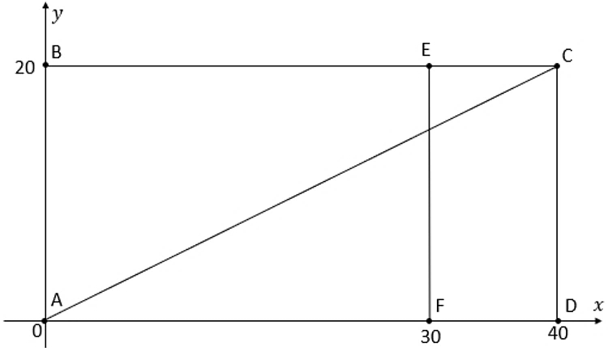
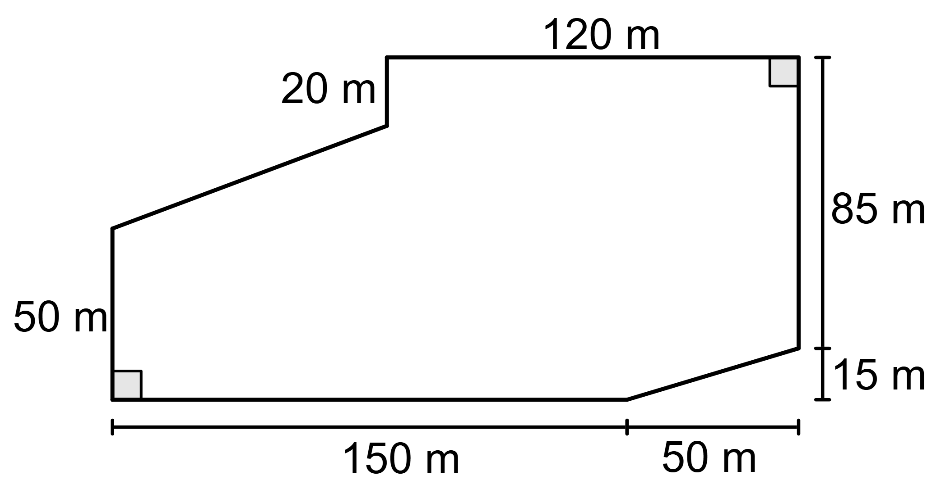
8. (UEG – Adaptada) Na venda de uma chácara com formato e dimensões dados na figura, a seguir, o corretor recebeu uma comissão de 5% sobre o preço de venda. Além disso, sabe-se que o preço de venda no metro quadrado foi de R$ 12,00.
Com base nisso, responda:
a) Como você poderia calcular a área dessa chácara? (Resposta pessoal)
b) Qual é a área, em metros quadrados, dessa chácara?
c) Quanto esse corretor recebeu de comissão?
9. (UEG 2025) Considere a região delimitada pelo retângulo ABCD, no plano cartesiano, conforme imagem.
A probabilidade de se selecionar, aleatoriamente, um ponto localizado nas regiões delimitadas pelo triângulo ABC ou pelo retângulo ECDF é, aproximadamente,
(A) 65%. (D) 80%.
(B) 72%. (E) 63%.
(C) 77%.

Slide 10
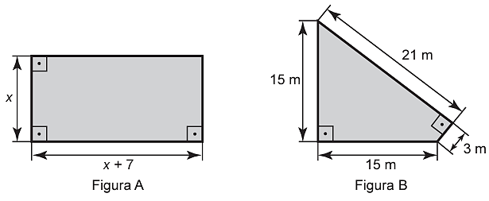
10. (ENEM 2016) Um senhor, pai de dois filhos, deseja comprar dois terrenos, com áreas de mesma medida, um para cada filho. Um dos terrenos visitados já está demarcado e, embora não tenha um formato convencional (como se observa na Figura B), agradou ao filho mais velho e, por isso, foi comprado. O filho mais novo possui um projeto arquitetônico de uma casa que quer construir, mas, para isso, precisa de um terreno na forma retangular (como mostrado na Figura A) cujo comprimento seja 7 m maior do que a largura.
Para satisfazer o filho mais novo, esse senhor precisa encontrar um terreno retangular cujas medidas, em metro, do comprimento e da largura sejam iguais, respectivamente, a
(A) 7,5 e 14,5.
(B) 9,0 e 16,0.
(C) 9,3 e 16,3.
(D) 10,0 e 17,0.
(E) 13,5 e 20,5.

Slide 11
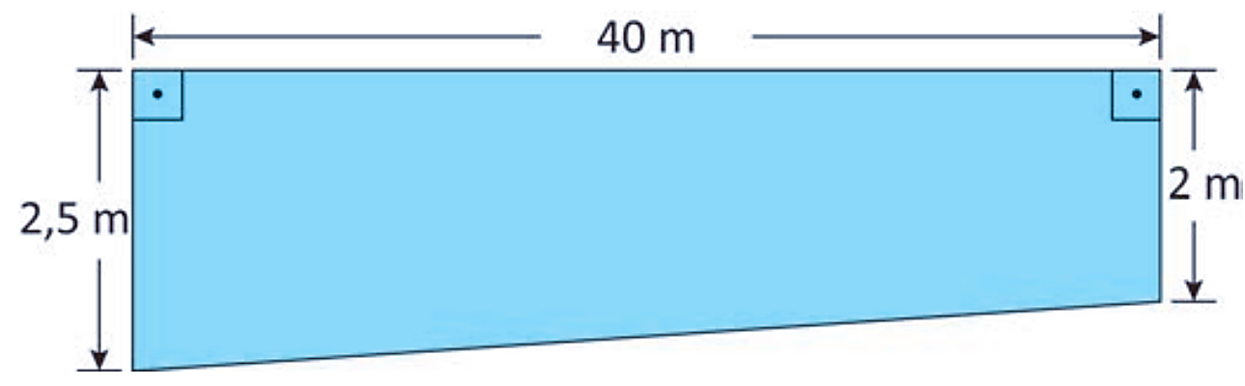
Para realizar a obra, esse proprietário consultou cinco pedreiros, que cobram o mesmo valor por metro quadrado de muro construído. A medida da área total orçada por esses pedreiros foi:
pedreiro I: 160 m²;
pedreiro II: 200 m²;
pedreiro III: 180 m²;
pedreiro IV: 90 m²;
pedreiro V: 169 m².
O proprietário avaliou as medidas apresentadas nesses orçamentos e contratou o pedreiro que apresentou a medida da área que permite realizar essa construção com o menor custo.
O pedreiro contratado foi o
(A) I. (C) III. (E) V.
(B) II. (D) IV.
11. (ENEM 2025 – PA) O proprietário de um terreno em declive decidiu construir dois muros nas laterais de sua propriedade, ambos com 40 metros de comprimento, 2 metros de altura em uma das extremidades e 2,5 metros na outra, conforme representado na figura.

Slide 12
12. (ENEM 2025 – Reaplicação/PPL) Uma pessoa comprará uma tinta especial para pintar, com apenas uma demão, uma parede que tem medida de 320 m² de área. Para pintar uma área de 10 m², é necessário exatamente 1 L de tinta. Em uma loja, essa tinta está em promoção e é vendida em latas de diversas capacidades, mas só é possível comprar latas do mesmo tipo. A pessoa tem como objetivo gastar o menor valor possível, em real, com a compra dessa tinta e observa os seguintes dados referentes aos tipos de latas disponíveis:
I: contém 0,6 L de tinta e custa R$ 18,00;
II: contém 0,8 L de tinta e custa R$ 23,00;
III: contém 1,0 L de tinta e custa R$ 29,00;
IV: contém 3,0 L de tinta e custa R$ 85,00;
V: contém 5,0 L de tinta e custa R$ 150,00.
Para atingir seu objetivo, essa pessoa deverá comprar latas do tipo
(A) I (B) II. (C) III. (D) IV. (E) V.

Slide 13

13. (ENEM 2025 – Reaplicação/PPL) Com o intuito de revestir o piso de uma sala retangular, com 8 m de largura por 4 m de comprimento, um construtor dirigiu-se a uma loja de revestimentos. Ao chegar à loja, constatou que dois tipos de porcelanato estavam com preços promocionais, caso fossem comprados em caixas fechadas, sem fracionamento. O quadro apresenta as características dos porcelanatos em promoção, como tamanho das peças, preço por caixa e quantidade de peças em cada caixa.
O construtor pretende adquirir o tipo de porcelanato que apresente o menor custo para revestir todo o piso da sala.
Para garantir o menor custo, o construtor deve comprar o porcelanato do tipo
(A) 1, pois apresenta valor unitário por peça menor do que o tipo 2.
(B) 2, pois utilizará 10 caixas, enquanto seriam necessárias 100 caixas do tipo 1.
(C) 1, pois gastará R$ 600,00, enquanto com as peças do tipo 2 gastaria R$ 700,00.
(D) 2, pois serão necessárias 50 peças, enquanto seriam necessárias 200 peças do tipo 1.
(E) 2, pois a quantidade de peças por caixa e o tamanho das peças são maiores do que as do tipo 1.

Slide 14

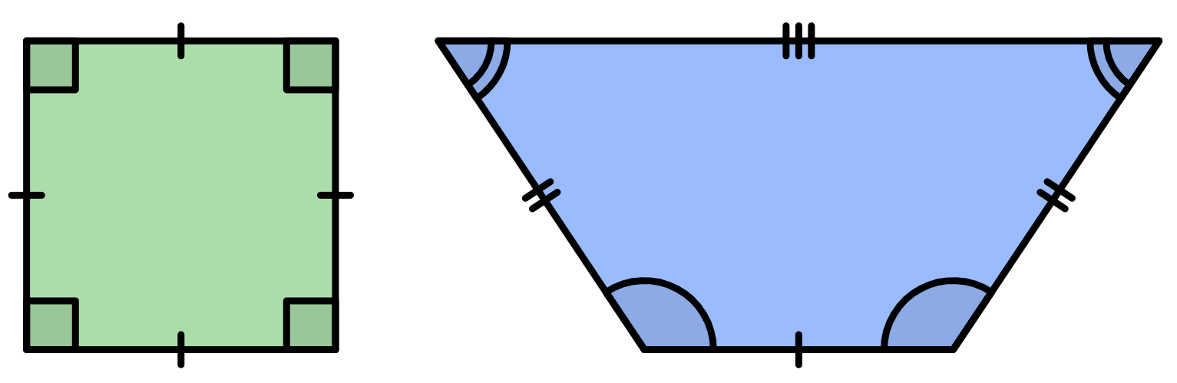
ÁREA DE POLÍGONOS REGULARES
Polígonos regulares são polígonos convexos que possuem todos os lados com mesma medida e todos os ângulos congruentes.
Exemplo:
O quadrado é um polígono regular, pois suas lados de mesma medida e todos os ângulos são congruentes. Já o trapézio isósceles é não é um polígono regular, pois alguns de seus lados tem medidas distintas.

Slide 15
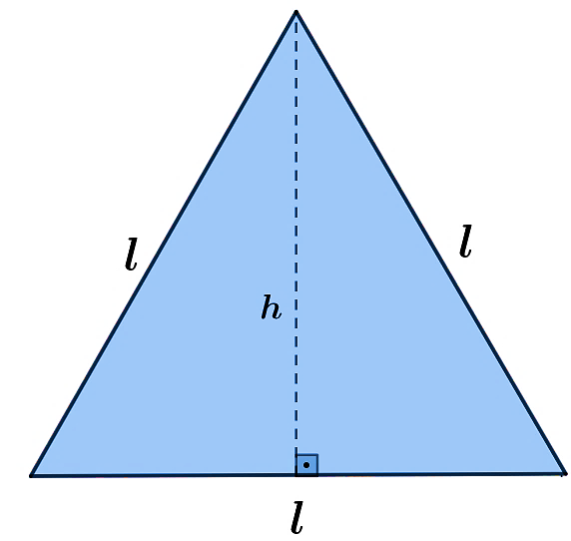
Área do Triângulo Equilátero $\left(A_{∆}\right)$
A altura ($h$) deste triângulo com um dos lados ($l$) forma um triângulo retângulo. Assim, podemos aplicar o Teorema de Pitágoras e verificar a relação entre a altura e o lado de um triângulo equilátero. Observe:
$$h^{2}+{\left(\frac{l}{2}\right)}^{2}=l^{2} → h^{2}=l^{2}−\frac{l^{2}}{4}$$
$$h^{2}=\frac{{4∙l}^{2}−l^{2}}{4}$$
$$h=\sqrt{ \frac{3∙l^{2}}{4} } → h=\frac{l∙\sqrt{3}}{2}$$
Como a área do triângulo é a metade do produto entre a base e a altura, obtemos:
$$A_{∆}=\frac{1}{2}∙\left(b∙h\right)$$
$$A_{∆}=\frac{1}{2}∙\left(l ∙ \frac{l∙\sqrt{3} }{2}\right)$$
$$A_{∆}=\frac{ l^{2}∙\sqrt{3} }{4}$$
Logo, em triângulos equiláteros, conhecendo a medida de seu lado podemos encontrar sua área.

Slide 16
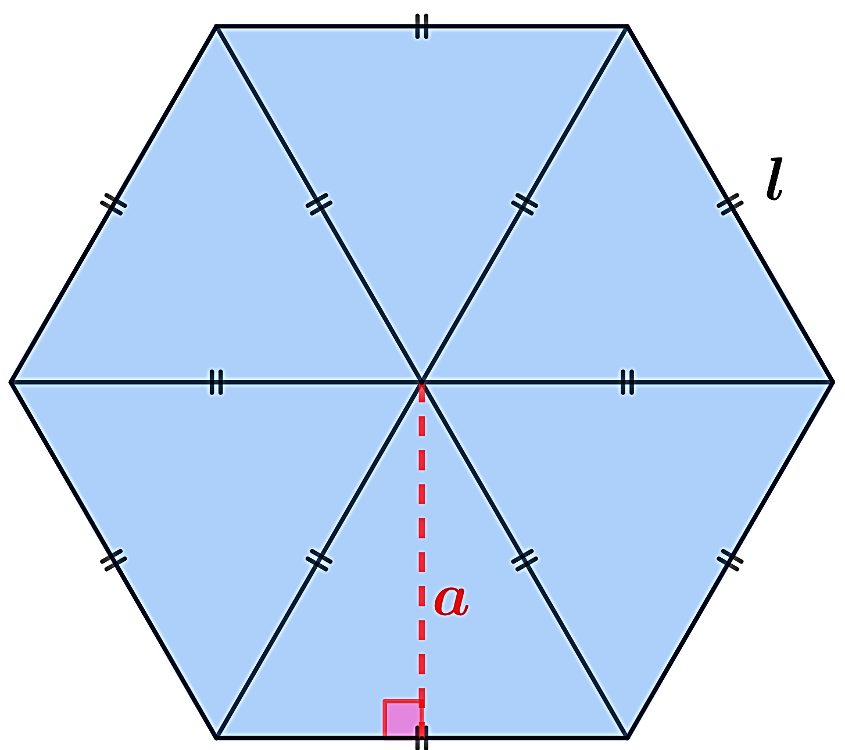
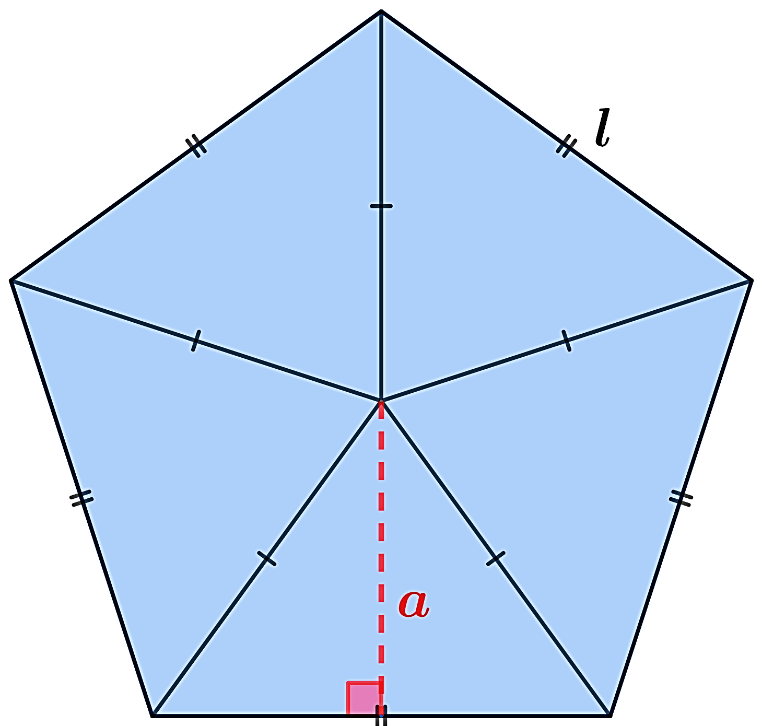
Área de um Polígono Regular $\left(A_{p}\right)$
Como polígonos regulares são aqueles que possuem todos os lados de mesma medida, é possível obter $n$ triângulos congruentes.
Além disso, nesses polígonos temos o apótema $\left(a\right)$, que é a menor distância do centro do polígono ao seu lado, ou seja, coincide com a altura dos triângulos obtidos.
Exemplo:
No pentágono, é possível formar 5 triângulos isósceles congruentes.
No hexágono, em especial, é possível formar 6 triângulos equiláteros congruentes.
Conhecendo a medida do lado do polígono $\left(l\right)$ e do apótema $\left(a\right)$, a área de cada triângulo é determinada por:
$$A = \frac{ b∙h }{2} → A = \frac{ l∙a }{2}$$
Como cada polígono possui uma quantidade $\left(n\right)$ de triângulos congruentes, a área de um polígono regular pode ser obtida por:
$$A_{p} = \frac{n∙l∙a }{2}$$

Slide 17

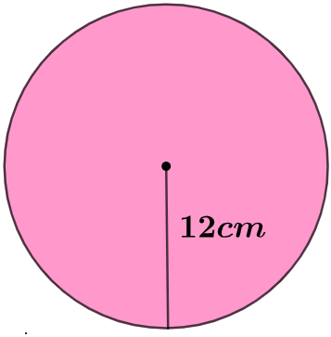
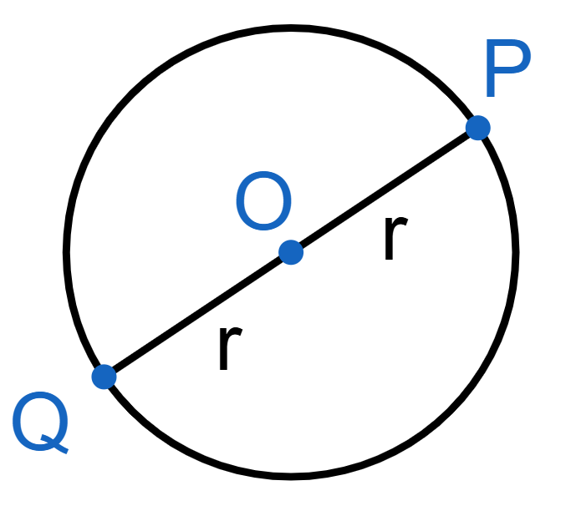
O perímetro $\left(2p\right)$ de um polígono regular é determinado pela multiplicação da quantidade de número de lados ($n$) pela medida do lado ($l$). Dessa forma:
$$A_{p}=\frac{\left(n∙l\right)∙a}{2}=\frac{2p∙a}{2}=p∙a$$
Logo, a área de um polígono regular ($A_{p}$) é o produto entre $p$ (semiperímetro) e $a$ (apótema).
A área do círculo é determinada por:
$$A_{c}=π∙r^{2}$$
Em que, $r$ é a medida do raio e $π≅3,14$, geralmente.
Exemplo:
A área do círculo, cujo raio mede 12 cm, é calculada como:
$$A_{c}=π∙r^{2}$$
$$A_{c}=3,14∙{12}^{2}$$
$$A_{c}=3,14∙144$$
$$A_{c}=452,16$$
A área desse círculo é de 452,16 cm².
Exemplo:
$\overline{OP}$ e $\overline{OQ}$ são raios da circunferência e $\overline{PQ}$ é diâmetro.
Área do Círculo
O círculo é a reunião da circunferência com o conjunto de todos os pontos localizados internamente a ela. Em outras palavras, enquanto a circunferência delimita uma região, o círculo é a região interna da circunferência.

Slide 18

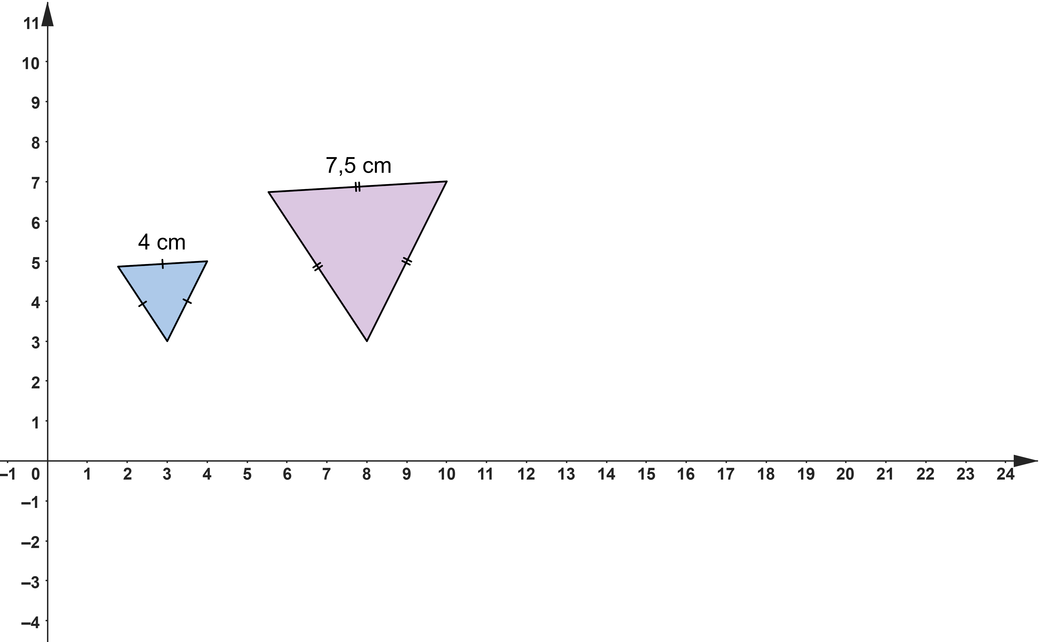
15. Um artista plástico criou um mosaico utilizando triângulos equiláteros de vidro.
Cada triângulo utilizado tem área de $16\sqrt{3}$ cm². Qual é o comprimento de cada lado do triângulo?
16. Um triângulo equilátero tem altura igual a $9\sqrt{3}$ cm. Qual é a área desse triângulo?
14. Determine a área dos triângulos a seguir:
(Considere $\sqrt{3}≅1,73$)
a) b)

Slide 19
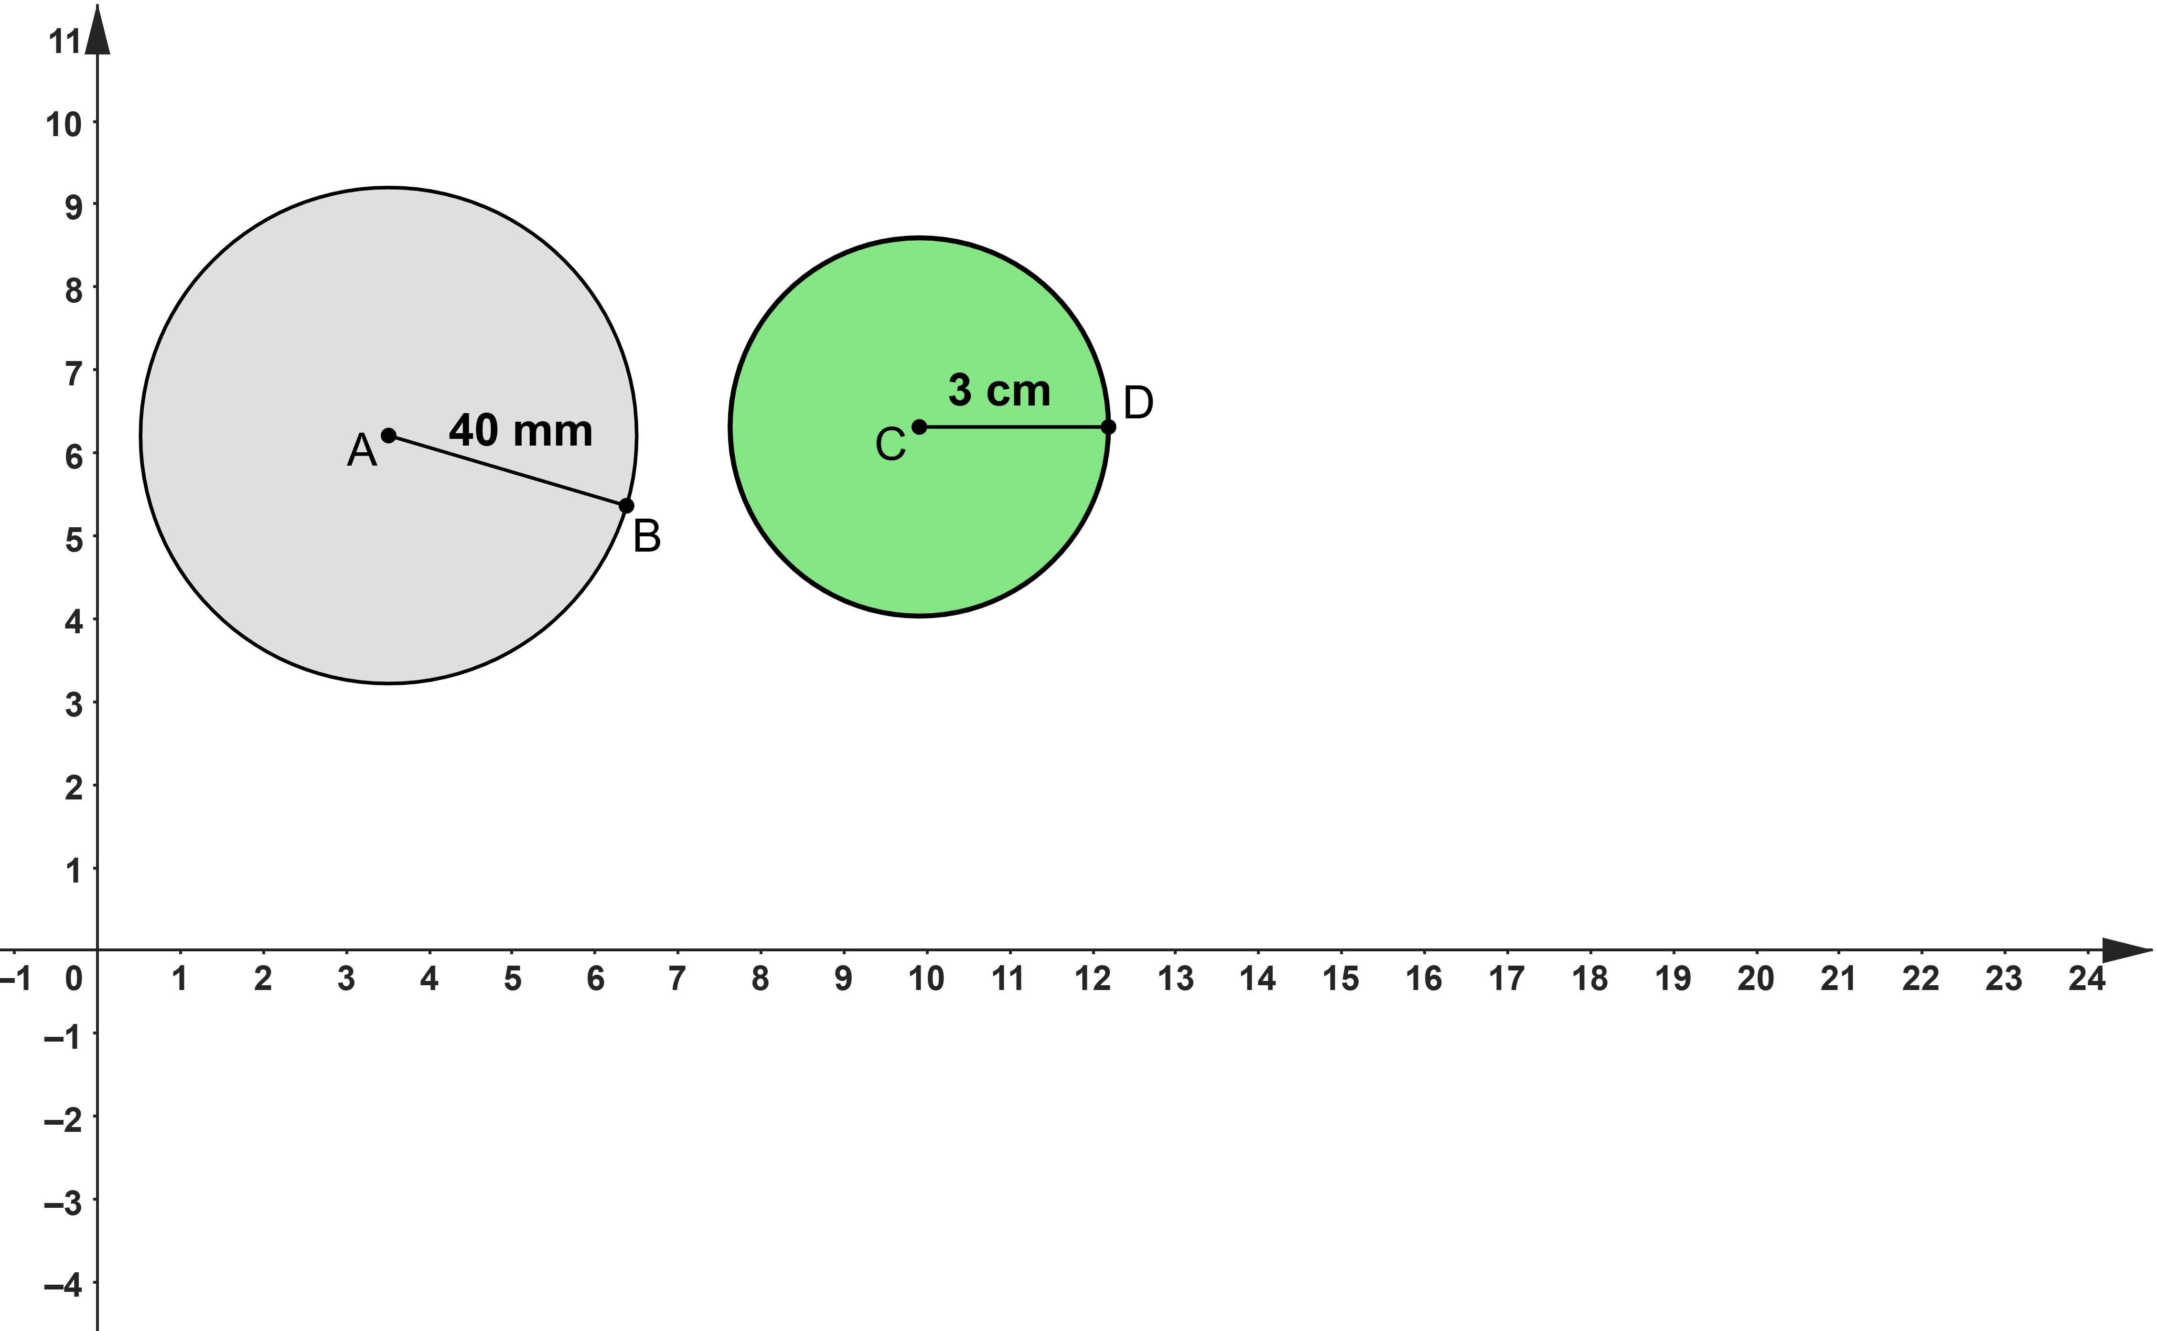
17. Em um hexágono regular, cada lado mede 6 centímetros. Nessas condições, responda:
a) Quantos triângulos equiláteros podemos formar, de modo que, um dos lados seja coincidente com o lado do hexágono?
b) Qual a medida do apótema do hexágono?
c) Qual a medida da área de cada triângulo equilátero formado?
d) Qual a medida da área dessa região hexagonal?
18. Calcule a área de um hexágono regular cujo perímetro mede 96 cm.
19. Calcule a medida da área de cada círculo, a seguir. Use $π≅3,14$.
a) b)

Slide 20
20. Considere um círculo cujo diâmetro mede 4500 centímetros.
Qual é o valor aproximado, em metros quadrados, da metade da área desse círculo?
(Considere $π=3,14$)
(A) 15 896,2
(B) 7948,1
(C) 1589,6
(D) 794,8
(E) 506,2
21. A altura de um triângulo equilátero mede 85 cm.
Qual é a medida de seu lado?
(Considere $\sqrt{3}≅1,7$)
(A) 72,25 cm
(B) 85 cm
(C) 100 cm
(D) 110 cm
(E) 144,5 cm

Slide 21
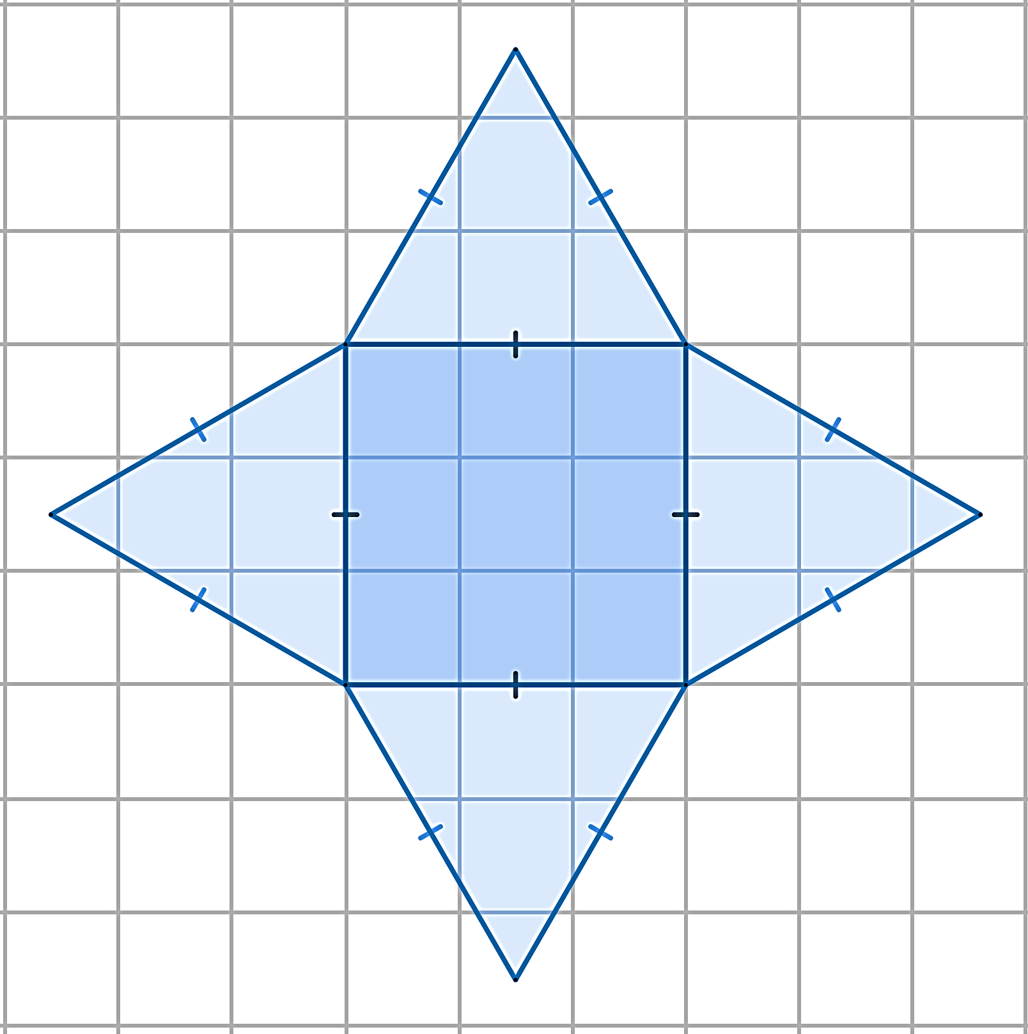
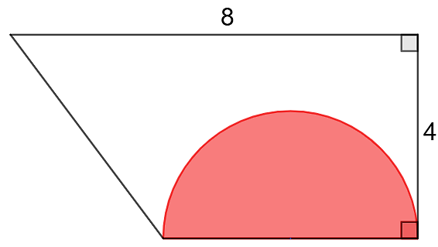
22. Uma pirâmide planificada foi representada em uma malha quadriculada ($1 cm×1 cm$).
Qual é a área, em cm², dessa planificação?
(A) $3+4\sqrt{3}$ (D) $13\sqrt{3}$
(B) $7\sqrt{3}$ (E) $18\sqrt{3}$
(C) $9+9\sqrt{3}$
23. Em um trapézio reto, de área igual a 26 m², foi desenhado um semicírculo em vermelho de modo que seu diâmetro seja coincidente com a base menor do trapézio.
Dessa forma, a medida do raio, em metros, do semicírculo é de
(A) 2,5. (D) 4,0.
(B) 3,0. (E) 5,0.
(C) 3,5.

Slide 22
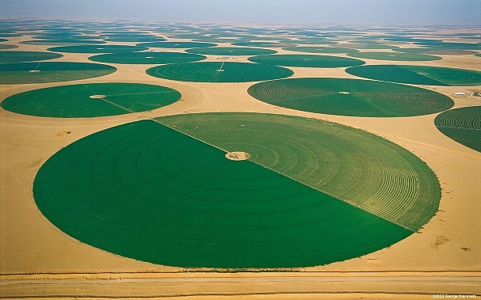
24. “Pivô Central” é um sistema de irrigação que opera com a capacidade de cobrir uma plantação, em formato circular, utilizando duas tubulações conforme imagem a seguir.
Responda à atividade 24, se for capaz.
O maquinário de um certo tipo de pivô ocupa uma área circular de 8 metros de diâmetro, para seu funcionamento, no centro da plantação. As duas tubulações, que saem do centro da área, medem 45 metros de comprimento.
Considerando $π≅3$, responda:
a) Qual é a área, em m², ocupada por pelo maquinário desse pivô?
b) Qual é a área, em m², irrigada por esse pivô?
Imagem disponível em: https://www.comprerural.com/pivo-central-entenda-tudo-sobre-esse-sistema-de-irrigacao/. Acesso em: 8 de maio de 2026.

Slide 23
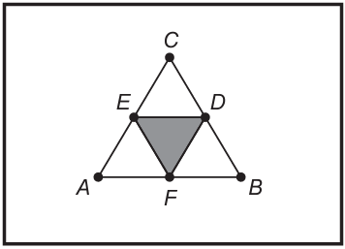
25. (ENEM 2014 – Reaplicação/PPL) Um artista deseja pintar em um quadro uma figura na forma de triângulo equilátero ABC de lado 1 metro. Com o objetivo de dar um efeito diferente em sua obra, o artista traça segmentos que unem os pontos médios D, E e F dos lados BC, AC e AB, respectivamente, colorindo um dos quatro triângulos menores, como mostra a figura.
Qual é a medida da área pintada, em metros quadrados, do triângulo DEF?
$\left(A\right) \frac{1}{ 16 }$ $\left(D\right) \frac{ \sqrt{3} }{8}$
$\left(B\right) \frac{\sqrt{3}}{ 16 }$ $\left(E\right) \frac{ \sqrt{3} }{4}$
$\left(C\right) \frac{1}{ 8 }$

Slide 24
26. (ENEM 2024) Um jardineiro dispõe de $k$ metros lineares de cerca baixa para fazer um jardim ornamental. O jardim, delimitado por essa cerca, deve ter a forma de um triângulo equilátero, um quadrado ou um hexágono regular. A escolha será pela forma que resulte na maior área.
O jardineiro escolherá a forma de
(A) hexágono regular, pois a área do jardim, em metro quadrado, será $\frac{k^{2}\sqrt{3}}{24}∙$
(B) hexágono regular, pois a área do jardim, em metro quadrado, será $\frac{3k^{2}\sqrt{3}}{2}∙$
(C) quadrado, pois a área do jardim, em metro quadrado, será $\frac{k^{2}}{16}∙$
(D) triangulo equilátero, pois a área do jardim, em metro quadrado, será $\frac{k^{2}\sqrt{3}}{36}∙$
(E) triângulo equilátero, pois a área do jardim, em metro quadrado, será $\frac{k^{2}\sqrt{3}}{4}∙$

Slide 25

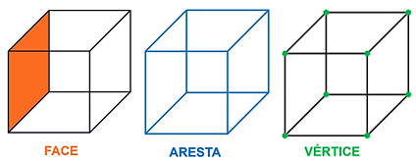
SÓLIDOS GEOMÉTRICOS
Os sólidos geométricos são objetos tridimensionais definidos no espaço. São também chamados de figuras espaciais e podem ser distinguidos entre os Poliedros e os Corpos Redondos.
Os poliedros são sólidos geométricos limitados por regiões planas poligonais, denominadas faces e, dependendo da posição, as faces podem receber os seguintes nomes especiais: base e face lateral. A palavra poliedro vem do latim poli, que significa "vários", e edro, que significa "face".
O encontro entre duas faces de um poliedro é um segmento de reta chamado aresta e, o encontro entre três ou mais arestas de um poliedro é chamado vértice.
Os poliedros são divididos em duas categorias principais: os prismas e as pirâmides.

Slide 26
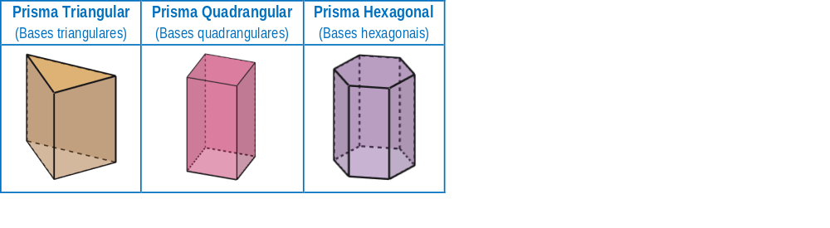
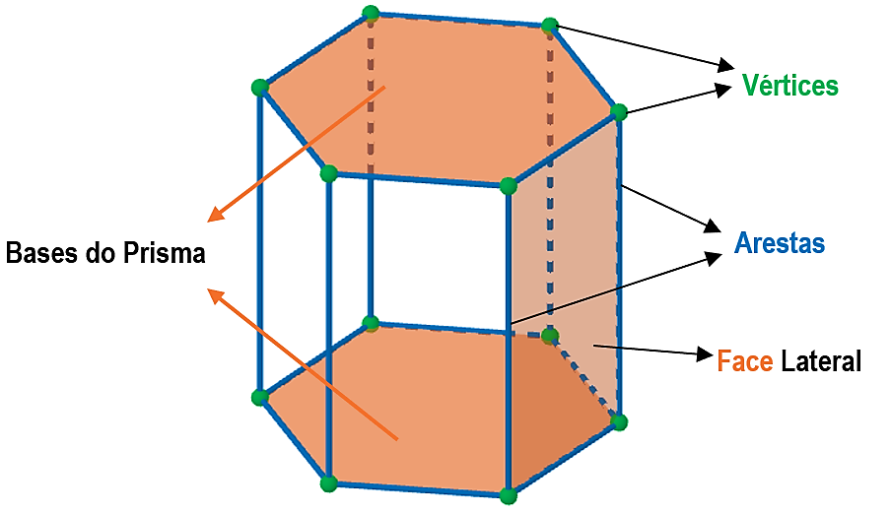
Prismas
O prisma é caracterizado por possuir duas bases congruentes e paralelas e as faces laterais são formadas por paralelogramos. Observe, a seguir, alguns elementos de um prisma.
Esse tipo de sólido é nomeado de acordo com o polígono presente em suas bases. Observe alguns exemplos:

Slide 27
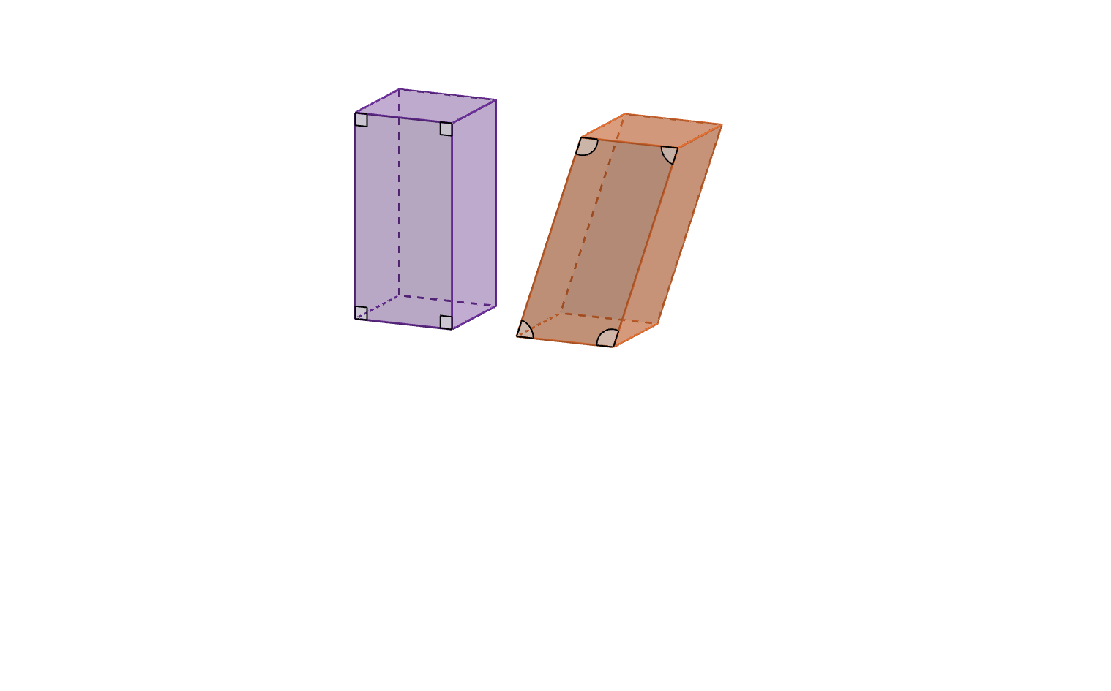
Existem duas classificações possíveis para um prisma:
Planificação de prismas
Como a quantidade de faces laterais, de um prisma, é igual ao número de lados do polígono, que formam suas bases, a sua planificação é sempre apresentada por:
Dois polígonos congruentes, que são as bases do prisma;
Alguns paralelogramos que serão congruentes, somente se a base deste prisma for regular.
Quando o prisma é reto, as faces laterais formam um ângulo reto com as bases.
Quando o prisma é oblíquo, as faces laterais não formem um ângulo reto com as bases.

Slide 28
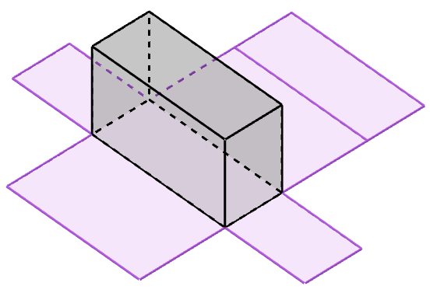
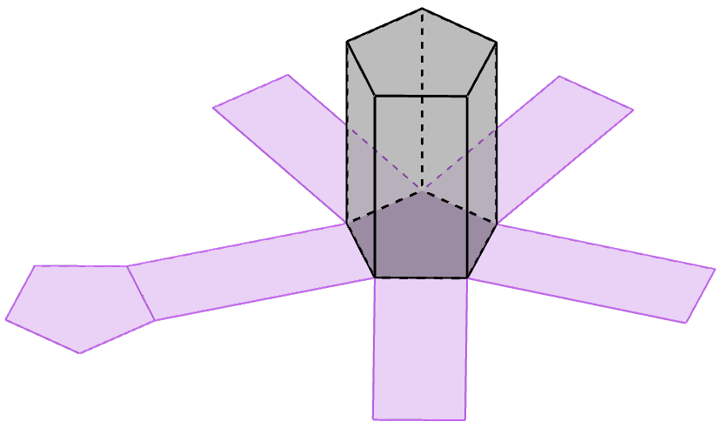
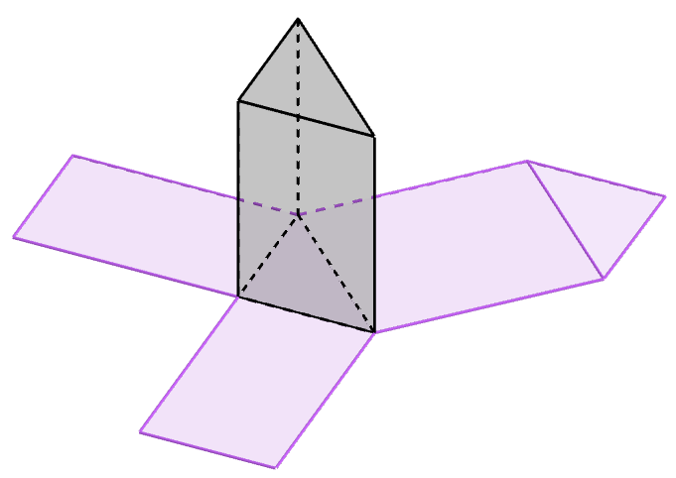
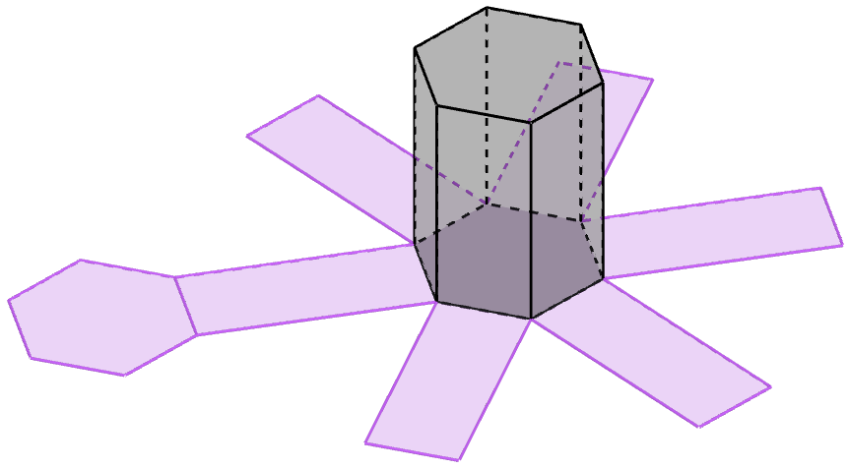
Observe algumas planificações:
Paralelepípedo Prisma Pentagonal
Prisma Triangular Prisma Hexagonal

Slide 29
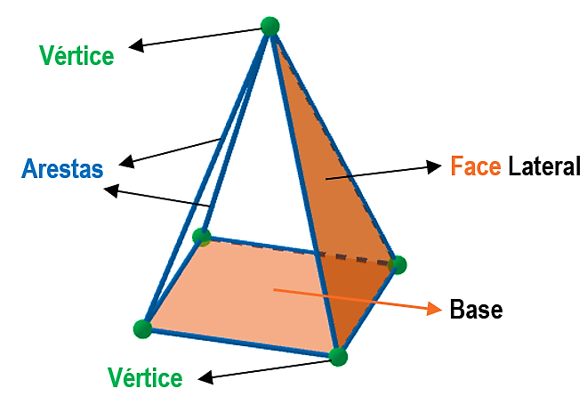
Pirâmides
A pirâmide é caracterizada por possuir uma base poligonal e faces laterais, formadas por regiões triangulares, com um vértice comum (ápice). Observe:
Assim como os prismas, as pirâmides são nomeadas de acordo com o polígono da base, por exemplo, se uma pirâmide possui na base um triângulo, ela é chamada de pirâmide de base triangular, agora, se uma pirâmide possui como base um quadrilátero, é chamada de pirâmide de base quadrangular e, assim, sucessivamente.
As pirâmides também se dividem em dois grupos: retas e oblíquas. As pirâmides retas (regulares) são assim chamadas quando a projeção do ápice coincide com o centro da base, caso contrário elas são ditas oblíquas.

Slide 30
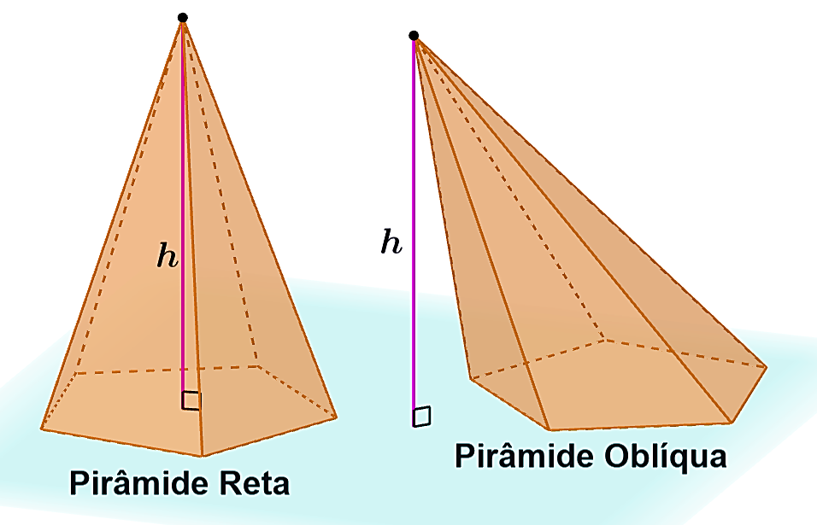
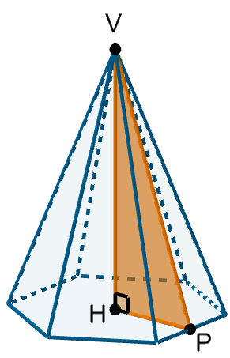
Observe alguns elementos da pirâmide:
O segmento que une o vértice da pirâmide com o ponto médio de uma aresta da base é chamado de apótema da pirâmide, nesse caso $\overline{PV}$.
Já o segmento que une o centro da base ao ponto médio de uma aresta da base é chamado de apótema da base, nesse caso $\overline{HP}$.
Repare, na imagem, que o triângulo $VHP$ é retângulo.
Usando o Teorema de Pitágoras, temos:
$${\left( \overline{PV} \right)}^{2}={\left( \overline{HP} \right)}^{2}+{\left( \overline{HV} \right)}^{2}$$
Uma pirâmide é regular quando sua base for um polígono regular. A distância do ápice até o centro da base é a altura da pirâmide. Caso esse sólido seja oblíquo, a altura (h) é a distância entre o ápice e a projeção ortogonal no plano da base.

Slide 31
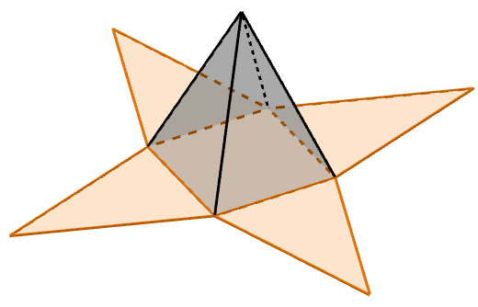

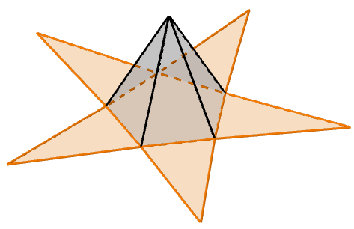
Planificação de pirâmides
A planificação da pirâmide sempre possui:
um polígono que será a base da pirâmide;
triângulos, que são as faces laterais.
Exemplos de planificações:
Pirâmide Quadrangular
Pirâmide Pentagonal
A região poligonal que forma a base da pirâmide não é sempre regular, desta forma, as regiões triangulares que formam suas faces laterais não serão sempre regulares.

Slide 32

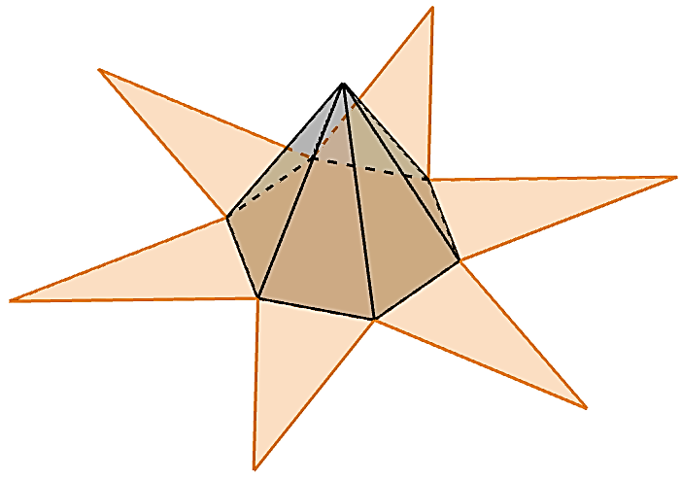
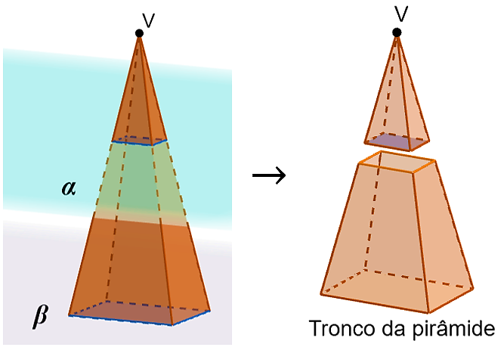
Pirâmide Hexagonal
O tronco de pirâmide é um sólido geométrico obtido quando se corta uma pirâmide por um plano paralelo à sua base. Essa secção divide a pirâmide em duas partes: uma pirâmide menor (no topo) e o tronco de pirâmide (a parte inferior).

Slide 33
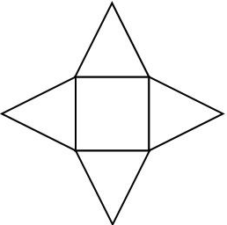
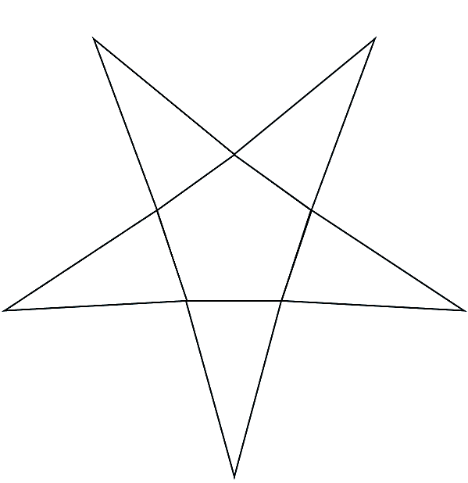
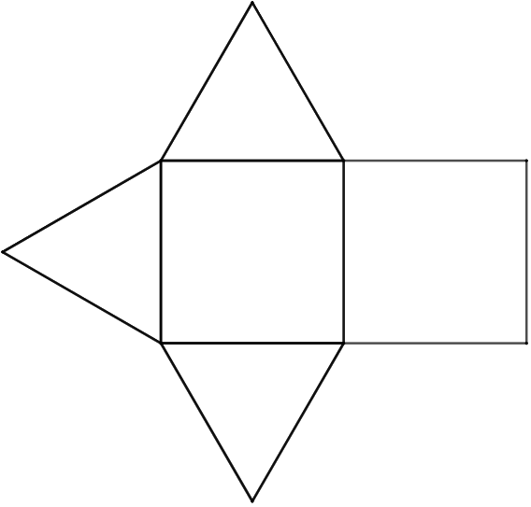
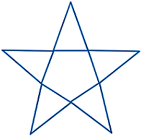
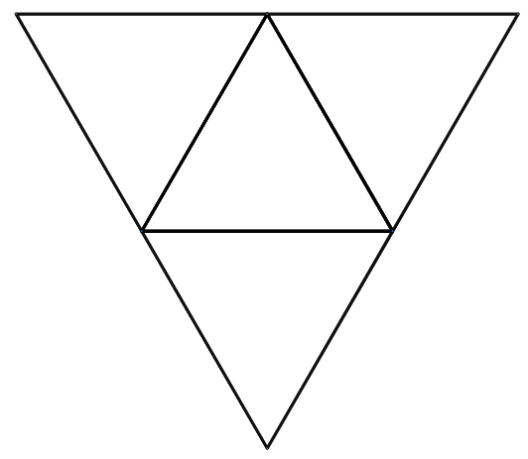
28. Uma pirâmide reta planificada foi representada em uma malha quadriculada ($1 cm×1 cm$).
Responda:
a) Qual é o polígono que forma a base desta pirâmide?
b) Qual a medida do apótema da base?
c) Qual a medida do apótema da pirâmide?
d) Qual é a altura desta pirâmide?
27. Um tetraedro, é uma pirâmide onde todas as faces são congruentes.
Qual das figuras, a seguir, representa este tetraedro planificado?
a) c) e)
b) d)

Slide 34
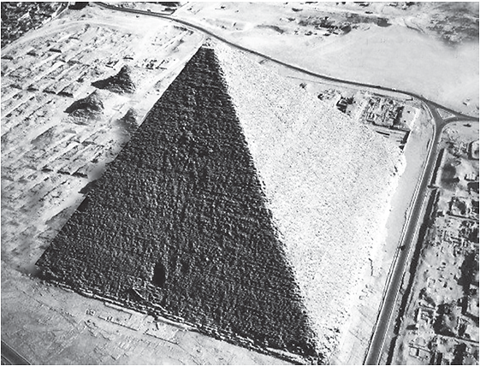
29. (ENEM 2016 – Reaplicação/PPL) A figura mostra a pirâmide de Quéops, também conhecida como a Grande Pirâmide. Esse é o monumento mais pesado que já foi construído pelo homem da Antiguidade. Possui aproximadamente 2,3 milhões de blocos de rocha, cada um pesando em média 2,5 toneladas. Considere que a pirâmide de Quéops seja regular, sua base seja um quadrado com lados medindo 214 m, as faces laterais sejam triângulos isósceles congruentes e suas arestas laterais meçam 204 m.
O valor mais aproximado para a altura da pirâmide de Quéops, em metro, é
(A) 97,0.
(B) 136,8.
(C) 173,7.
(D) 189,3.
(E) 240,0.
Disponível em: www.mauroweigel.blogspot.com. Acesso em: 23 nov. 2011.

Slide 35
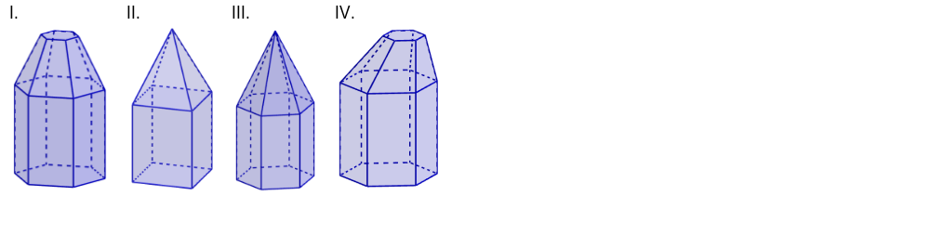
30. (ENEM 2025 – Adaptada) Uma fábrica utilizou uma impressora 3D para produzir o protótipo de uma peça. O protótipo tem forma de um poliedro convexo, obtido pela justaposição de dois sólidos distintos, um com a forma de um prisma hexagonal regular reto e o outro com a forma de um tronco de pirâmide hexagonal reta. A base maior do tronco de pirâmide coincide com uma das bases do prisma.
Após a impressão do protótipo, ele foi encaminhado ao setor de customização para realização da pintura de sua superfície. O critério definido para realização da pintura considera que faces congruentes entre si devem ser pintadas com uma mesma cor, e faces não congruentes entre si devem apresentar cores distintas.
Agora responda:
a) Qual é a forma do poliedro formado nessa impressão, antes da pintura?
b) Qual é a quantidade de cores utilizadas para pintar o protótipo?

Slide 36

VOLUME
O volume pode ser definido como a medida que um objeto tridimensional ocupa no espaço.
Como poliedros e corpos redondos possuem três dimensões, podemos calcular o volume desses objetos.
Volume de um prisma
O volume de um prisma depende do polígono que forma sua base, pois, o volume de qualquer prisma é encontrado pelo produto entre a área da base e sua altura.
$$V=A_{base}∙h$$

Slide 37

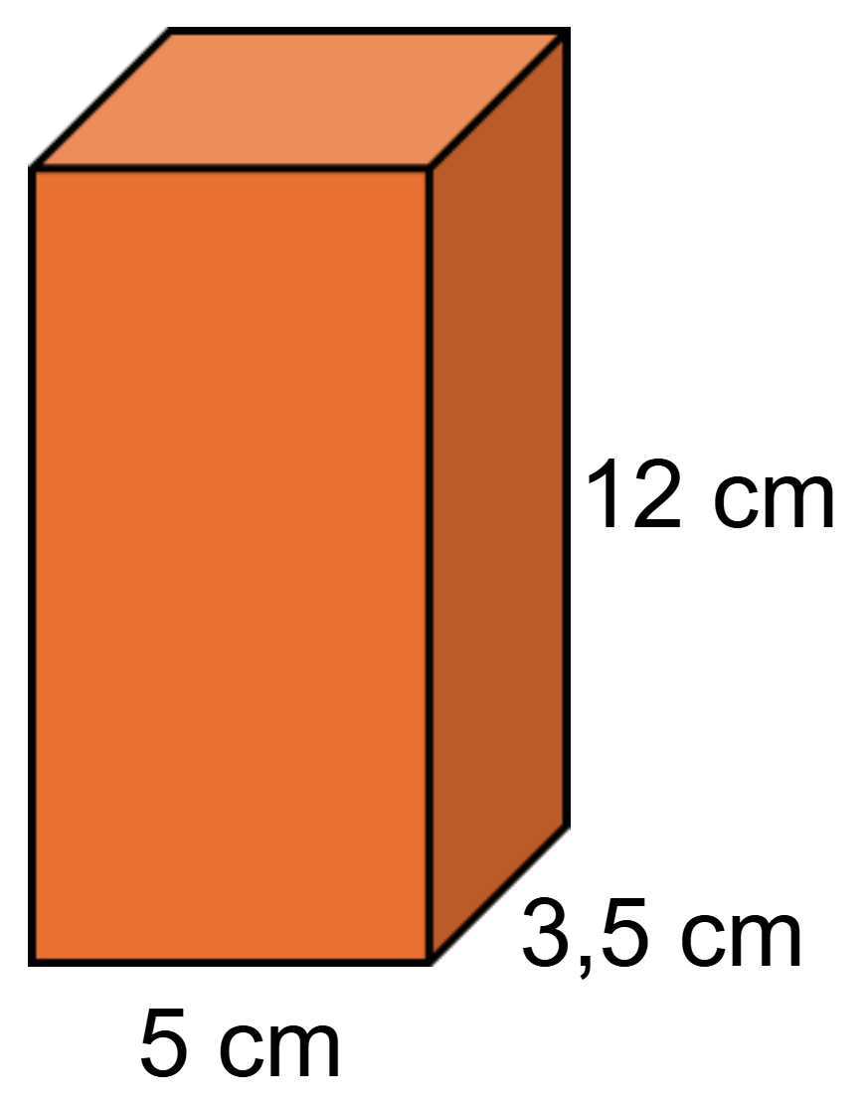
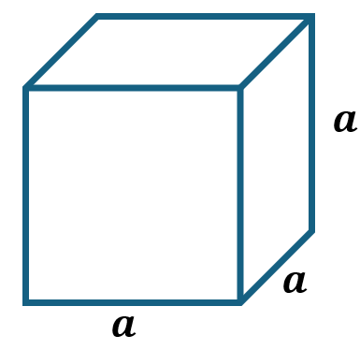

Exemplo: Calcule o volume do prisma em que a base é um triângulo reto.
Resolução: Calculando a área da base retangular, obtemos:
$$A_{base}=b∙a → 5∙3,5=17,5$$
Como a medida da altura do prisma é 12 centímetros, temos:
$$V=A_{base}∙h=17,5∙12=210$$
Assim, o volume deste prisma é de 210 cm³.
O cubo é um poliedro regular, ou seja, possui todas as arestas $\left(a\right)$ de mesma medida.
Assim, podemos determinar seu volume por:
$$V_{cubo}=a^{3}$$
Ao falarmos de medida de volume, de modo geral, utilizamos a nomenclatura u.m³ (unidades de medidas cúbicas). Ela pode ser dada como centímetro cúbico (cm³), metro cúbico (m³), quilômetro cúbico (km³) etc.

Slide 38
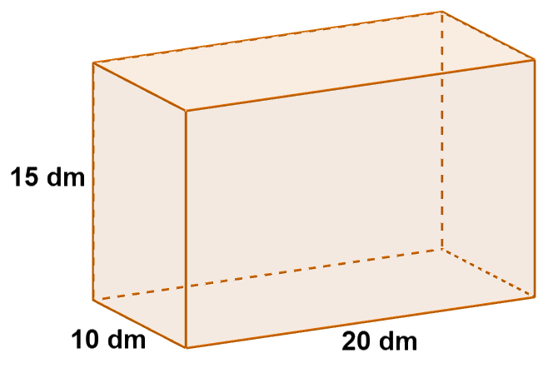
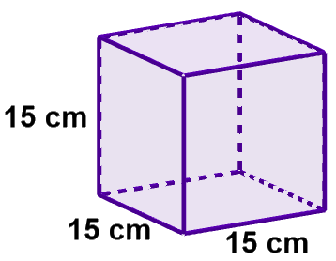
2. A figura representa um bloco retangular (paralelepípedo) com as dimensões em decímetros.
Sabendo que 1 dm é igual a 0,1 m, determine o volume desse sólido geométrico em metros cúbicos.
1. Qual é o volume do cubo representado a seguir?

Slide 39


3. A figura, a seguir, apresenta um prisma de base hexagonal regular. Calcule o volume deste prisma.
4. Observe o cubo a seguir:
Sabe-se que $d=5\sqrt{2}$ cm.
Qual é o volume desse cubo?

Slide 40

5. O volume do prisma, a seguir, é 384 cm³ e sua altura é 12 centímetros.
Sabe-se que a base do prisma é um triângulo retângulo isósceles.
Qual é a medida da aresta $x$ da base desse prisma?
(A) 32 cm
(B) 24 cm
(C) 16 cm
(D) 8 cm
(E) 4 cm
6. (PUC/SP 2017 – Adaptada) Um bloco maciço de madeira na forma de um prisma reto de base retangular medindo 18 cm por 24 cm e com 30 cm de altura, foi totalmente dividido em cubinhos iguais e de maior aresta possível.
Supondo que não tenha ocorrido perda alguma no corte do bloco, o volume de um cubinho é
(A) 64 cm³.
(B) 125 cm³.
(C) 216 cm³.
(D) 343 cm³.
(E) 512 cm³.

Slide 41

Exemplo: Qual é o volume de uma pirâmide que possui como base um triângulo retângulo de catetos medindo 6 e 8 centímetros e altura igual a 10 centímetros?
Resolução:
Logo, o volume da pirâmide é 80 cm³.
VOLUME DE UMA PIRÂMIDE
O volume da pirâmide é a terça parte do produto entre a área da base $\left(A_{b}\right)$ e altura $\left(h\right)$:
$$V=\frac{A_{b}∙h}{3}$$
Como a área da base da pirâmide é um triângulo retângulo, temos:
$$A_{base}= \frac{b∙h}{2}$$
$$A_{base}= \frac{6∙8}{2}$$
$$A_{base}= \frac{48}{2}$$
$$A_{base}= 24$$
Agora, o volume da pirâmide é dado por:
$$V_{pirâmide}= \frac{A_{b}∙h}{3}$$
$$V_{pirâmide}=\frac{24∙10}{3}$$
$$V_{pirâmide}=\frac{240}{3}$$
$$V_{pirâmide}=80$$

Slide 42






Vamos construir algumas pirâmides a partir de um cubo.
Observe um cubo a seguir:
Podemos construir Três pirâmides quadrangulares, com o vértice F como ápice:
Note que, “juntando” as três pirâmides temos o volume do cubo completo.

Slide 43

8. Um arquiteto criou um modelo em 3D de uma claraboia em forma de pirâmide com base hexagonal regular de área de 72 cm² e altura de 7 cm. Sabendo que a peça será impressa em uma impressora 3D com resina, responda:
a) Qual será o volume utilizado para sua produção?
b) Sabe-se que 1 cm³ de resina tem o custo de R$ 0,15, qual será o custo para essa impressão?
7. Considere pirâmide de base quadrada a seguir.
Qual é o volume desta pirâmide?

Slide 44



CORPOS REDONDOS
Os corpos redondos são sólidos geométricos formados por faces planas e/ou arredondadas. Eles são representados principalmente por: cilindros, cones e esferas. Vamos estudar alguns desses corpos redondos.
Cilindro reto ou cilindro de revolução
Este sólido geométrico é obtido pela revolução de um paralelogramo. Um cilindro pode ser reto, quando é obtido pela revolução de um paralelogramo retângulo, pois, sua altura fica no centro da circunferência que forma a base; ou oblíquo, quando sua revolução é dada por um paralelogramo qualquer, pois sua altura não coincide com o centro da base.
(Representação de um cilindro reto)
(Representação de um cilindro oblíquo)

Slide 45

Planificação de cilindros
Como ele é um sólido de revolução de um retângulo, sua planificação é composta por dois círculos que formam suas bases e pelo retângulo revolucionado que compõe sua superfície lateral.
Volume do cilindro
Para calcularmos o volume de um cilindro, assim como os prismas, realizamos o produto entre a área de sua base e a medida de sua altura.
A base é circular, assim, a área ($A_{c}$) é determinada por:
$$A_{c}=π∙r^{2}$$
Dessa forma temos:
$$V_{cilindro}=π∙r^{2}∙H$$

Slide 46


Cones
São sólidos geométricos formados pela revolução de um triângulo.
Um cone pode ser reto quando é obtido pela revolução de triângulo retângulo, pois, sua altura fica no centro da circunferência que forma a base; ou oblíquo, quando sua revolução é dada por um triângulo qualquer, assim, sua altura não coincide com o centro da base.

Slide 47

Planificação de cones
Como ele é um sólido de revolução de um triângulo, sua planificação é composta por um círculo (base) e pelo setor circular originado do triângulo revolucionado.
Volume do cone
Para encontrarmos o volume de um cone, assim como nas pirâmides, é necessário calcular a terça parte do produto entre a área da base e a altura $\left(h\right)$. Como sua base é um círculo, temos:
$$V_{cone}=\frac{ πr^{2}h }{3}$$

Slide 48


11. Mateus colocou uma pedra em um copo no formato de um cilindro, conforme a imagem a seguir:
Sabe-se que o diâmetro do copo é de 8 centímetros e que a altura da água aumentou em 2 centímetros.
Qual é o volume da pedra?
9. Qual é o volume de um cilindro cuja altura mede 20 centímetros e o diâmetro da base mede 12 centímetros?
(Considere $π=3,14$)
10. Qual o volume do cilindro oblíquo da figura?
(Use $\sqrt{3 }=1,73$)

Slide 49
12. Lucas resolveu fazer café para seus 10 colegas de trabalho. Para isso, ele dispõe de uma chaleira cilíndrica, cujo raio da base mede 4 centímetros e altura de 20 centímetros. Já as xícaras, também cilíndricas, possuem raio da base igual a 2 centímetros e altura igual a 4 centímetros.
Com o objetivo de não desperdiçar café, Lucas deseja colocar a quantidade mínima de água na chaleira para encher as dez xícaras.
Para que isso ocorra, ele deverá encher
(A) a chaleira até a metade, pois ela tem um volume 20 vezes maior que o volume da xícara.
(B) a chaleira toda de água, pois ela tem um volume 20 vezes maior que o volume da xícara.
(C) a chaleira toda de água, pois ela tem um volume 10 vezes maior que o volume da xícara.
(D) duas chaleiras de água, pois cada uma tem um volume 10 vezes maior que o volume da xícara.
(E) cinco chaleiras de água, pois cada uma tem um volume 10 vezes maior que o volume da xícara.

Slide 50

13. (UEG 2025) A imagem apresenta um paralelepípedo do qual foram retirados três cilindros de diâmetros $d_{1}$, $d_{2}$ e $d_{3}$.
Sabendo-se que os diâmetros, nessa ordem, formam uma progressão aritmética, cuja soma é igual 18 cm, o volume do cilindro de diâmetro $d_{2}$ é
(A) 10𝜋 cm³
(B) 90𝜋 cm³
(C) 180𝜋 cm³
(D) 540𝜋 cm³
(E) 720𝜋 cm³

Slide 51
14. (UFG 2025) Em uma atividade escolar, os estudantes participam de uma tarefa que consiste em distribuir o volume de água de um balde com 448 cm³ em duas outras vasilhas, construídas por eles: uma em formato de cilindro circular reto e outra no formato de um cubo. As vasilhas devem ter a sua capacidade ocupada completamente. Para isso, com informações dadas pelo professor, as vasilhas foram construídas de modo que o raio da base do cilindro, sua altura e a aresta do cubo tenham medidas iguais.
Os volumes do cilindro e do cubo, em centímetro cúbico, e o raio da base do cilindro, em centímetro, são respectivamente:
$$\boxed{ Use π≈3 }$$
(A) $108, 340, 2\sqrt[3]{14 }$
(B) $224, 224, 2\sqrt[3]{14 }$
(C) $336, 112, 2\sqrt[3]{14 }$
(D) $112, 336, 2\sqrt[3]{7 }$
(E) $336, 112, 2\sqrt[3]{7 }$

Slide 52

15. (ENEM 2016) Em regiões agrícolas, é comum a presença de silos para armazenamento e secagem da produção de grãos, no formato de um cilindro reto, sobreposto por um cone, e dimensões indicadas na figura. O silo fica cheio e o transporte dos grãos é feito em caminhões de carga cuja capacidade é de 20 m³. Uma região possui um silo cheio e apenas um caminhão para transportar os grãos para a usina de beneficiamento.
Utilize 3 como aproximação para $π$.
O número mínimo de viagens que o caminhão precisará fazer para transportar todo o volume de grãos armazenados no silo é
(A) 6.
(B) 16.
(C) 17.
(D) 18.
(E) 21.

Slide 53

16. (ENEM 2023) Um artista plástico esculpe uma escultura a partir de um bloco de madeira de lei, em etapas. Inicialmente, esculpe um cone reto com 36 cm de altura e diâmetro da base medindo 18 cm. Em seguida, remove desse cone um cone menor, cujo diâmetro da base mede 6 cm, obtendo, assim, um tronco de cone, conforme ilustrado na figura.
Em seguida, perfura esse tronco de cone, removendo um cilindro reto, de diâmetro 6 cm, cujo eixo de simetria é o mesmo do cone original. Dessa forma, ao final, a escultura tem a forma de um tronco de cone com uma perfuração cilíndrica de base a base.
O tipo de madeira utilizada para produzir essa escultura tem massa igual a 0,6 g por centímetro cúbico de volume. Utilize 3 como aproximação para $π$.
Qual é a massa, em grama, dessa escultura?
(A) 1198,8
(B) 1296,0
(C) 1360,8
(D) 4665,6
(E) 4860,0

Slide 54
17. (ENEM 2025) Um confeiteiro passou a produzir tortas em formato de cilindro circular reto, com raio da base variando entre 12 cm e 16 cm e altura de 6 cm. Essas tortas deverão ser embaladas em caixas com formato de prisma reto de base quadrada, de modo que seja possível acomodar a torta em seu interior e ainda restar pelo menos 1 cm de distância entre a torta e as superfícies internas da caixa, lateral e superior. Ele dispõe, originalmente, de caixas no formato pretendido, cujas dimensões internas são 14 cm de comprimento do lado da base e 7 cm de altura, que não atendem às suas necessidades. Portanto, ele comprará novas caixas, com o mesmo formato das caixas originais, mas com comprimento do lado da base maior, que sejam adequadas para embalar todos os tipos de torta que produz.
A aresta da base das novas caixas deve ser, no mínimo, quantos centímetros maior do que a das caixas originais?
(A) 4
(B) 12
(C) 16
(D) 18
(E) 20

Slide 55
18. (ENEM 2025 – Reaplicação/PPL) Um empresário pretende construir uma piscina no seu hotel fazenda. O gerente de uma empresa especializada apresentou cinco possíveis modelos de piscinas, todos com 2 m de profundidade:
I: prisma triangular, com medidas das arestas da base iguais a 5 m, 12 m e 13 m;
II: prisma triangular regular, com medida da aresta da base igual a 10 m;
III: prisma quadrangular regular, com medida da aresta da base igual a 6 m;
IV: prisma hexagonal regular, com medida da aresta da base igual a 6 m;
V: cilindro circular reto, com medida do raio da base igual a 5 m.
O empresário escolherá o modelo de menor volume.
Use 1,7 como valor aproximado para $\sqrt{3}$ e 3 como valor aproximado para $π$.
O modelo a ser escolhido pelo empresário será o
(A) I. (B) II. (C) III. (D) IV. (E) V.

Slide 56
I. Em uma fazenda, um silo cilíndrico de 10 metros de altura e 6 metros de diâmetro precisa ser esvaziado para reparos estruturais. O gerente dessa fazenda decide transferir todos os grãos para caçambas de carretas que possuem o formato de paralelepípedos retângulos, com dimensões de 12 m, 2 m e 1,5 m.
O número mínimo de caçambas necessárias para armazenar todo o conteúdo do silo cheio, sem que haja transbordamento, é
(Considere $π=3,14$)
(A) 7.
(B) 8.
(C) 9.
(D) 15.
(E) 16.

Slide 57
II. O vulcão Mayon, nas Filipinas, é mundialmente conhecido por sua simetria quase perfeita, assemelhando-se a um cone reto. Na Geometria Espacial, o volume de estruturas como essa pode ser investigado a partir de sua relação com outros sólidos de mesma base e altura. De acordo com o Princípio de Cavalieri e estudos de decomposição de sólidos, o volume de uma pirâmide (ou cone) guarda uma proporção fixa com o volume de um prisma (ou cilindro) que possua a mesma área da base e a mesma altura. Se um engenheiro florestal precisar estimar o volume de terra e rocha que compõe o cone do vulcão Mayon, ele deve saber que essa medida corresponde
(A) a metade do volume de um cilindro com a mesma base e altura.
(B) ao triplo do volume de um prisma que possua a mesma área da base e a mesma altura.
(C) a um terço do volume de um cilindro que possua a mesma área da base e a mesma altura.
(D) a mesma medida do volume de um prisma, desde que ambos sejam sólidos retos e não oblíquos.
(E) a uma proporção que depende exclusivamente do número de lados do polígono da base, tendendo ao infinito no caso do cone.

Slide 58

VOLUME DE SÓLIDOS GEOMÉTRICOS
Até agora, estudamos volume de sólidos geométricos regulares, mas como encontrar o volume de sólidos oblíquos?
Imagine que um baralho de 26 cartas, alinhado de modo a formar um bloco retangular, foi modificado de modo a formar um novo bloco retangular oblíquo e um novo sólido geométrico, não nomeado, como mostra a imagem, a seguir.
É possível perceber que os três sólidos, formados pelo baralho, possuem volumes de mesma medida, pois, os três foram formados pelas mesmas 26 cartas.

Slide 59
Princípio de Cavalieri
Bonaventura Cavaliere nasceu em Milão, Itália, em 1598 e foi batizado como Francesco Cavalieri. Ele foi um matemático que viveu no século XVII que teve a seguinte ideia para o cálculo de áreas de figuras planas:
"Seja duas figuras planas A e B, de mesma altura. Se seccionarmos essas figuras com uma linha paralela à base na mesma altura e nessas secções as linhas tiverem o mesmo comprimento, podemos afirmar que essas regiões planas possuem a mesma superfície, ou seja, a mesma área.“

Slide 60
Seguindo esse mesmo raciocínio, Bonaventura Cavalieri empregou esse resultado para demonstrar os resultados dos volumes dos sólidos geométricos. Observe um dos possíveis enunciados dessa aplicação:
Se dois sólidos, com mesma medida de altura, forem seccionados por planos paralelos às bases de modo que as distâncias dessas secções estão sempre a uma mesma distância da base, então, os volumes dos sólidos são equivalentes.
Em outras palavras, o que Cavalieri disse é que, dado dois sólidos quaisquer, se seccioná-los por um plano horizontal obtendo áreas iguais, então, seus volumes também serão iguais.
Esse é o pensamento que fundamenta o princípio que nos permite encontrar o volume de sólidos geométricos oblíquos, em outras palavras esse princípio nos diz que “embora o formato de um sólido geométrico seja modificado, exceto por casos em que ele perde ou ganha massa, seu volume permanece inalterado.”

Slide 61

Sobre aplicação prática do princípio de Cavalieri, acesse o software online Geogebra Classic, através do QRCode.
Observe, a seguir, a aplicação do princípio de Cavalieri em um mesmo prisma de base triangular reto, obliquo e deformado.
Disponível em: https://www.geogebra.org/m/k7acqad5. Acesso em 10 de junho. 2023
Perceba que os planos seccionados possuem mesma área independente do formado em que o prisma está, o que nos mostra que o volume deste sólido não foi alterado.

Slide 62
Aplicação do Princípio de Cavalieri nos prismas
Os prismas são sólidos geométricos formados a partir de dois polígonos congruentes distintos e paralelos ligados por segmentos de retas paralelas.
Sendo assim, o volume dos prismas pelo princípio de Cavalieri pode ser ilustrado do seguinte modo:
Disponível em: https://sca.profmat-sbm.org.br/profmat_tcc.php?id1=775&id2=43826. Acesso em 14 de jun.2024
Portanto, nota-se que em um prisma qualquer se tem $A_{n}$ áreas de mesmo tamanho, resultando que o volume formado por esse sólido será igual ao produto entre a sua base e altura (formada por $n$ áreas), ou seja: $V=A_{b}∙h$

Slide 63
APLICAÇÃO DO PRINCÍPIO DE CAVALIERI NOS CILINDROS
Considerando que o cilindro é um sólido gerado a partir da revolução de um paralelogramo em torno de um de seus lados, se o paralelogramo for um retângulo tem-se um cilindro reto.
Porém, se o paralelogramo não tiver os quatro ângulos internos retos, temos um cilindro obliquo.

Slide 64
Pelo Princípio de Cavalieri pode-se observar que existem infinitos círculos paralelos à base, todos de mesma área e que somados resultam no volume deste sólido.
Disponível em: https://sca.profmat-sbm.org.br/profmat_tcc.php?id1=775&id2=43826. Acesso em 14 de jun.2024
Todos esses infinitos círculos somados resultam em um sólido de altura $h$, portanto tem-se que um sólido de $h$ círculos com $π∙r^{2}$ de área cada um, no qual $r$é o raio de cada círculo. Logo, pode-se concluir que o volume de um cilindro é obtido pelo produto entre a área da base pela altura, ou seja:
$$V=A_{b}∙h$$

Slide 65
De acordo com o princípio de Cavalieri, pode-se afirmar que, dados dois sólidos geométricos P1 e P2,
(A) se esses sólidos possuem secções meridianas de mesma área, então P1 e P2 têm volumes iguais.
(B) se esses sólidos possuem bases de mesma área e alturas de mesma medida, então P1 e P2 têm volumes iguais.
(C) se esses sólidos possuem áreas laterais iguais e alturas de mesma medida, então os sólidos P1 e P2 têm volumes iguais.
(D) se esses sólidos possuem áreas totais iguais e alturas de mesma medida, então P1 e P2 têm volumes iguais.
(E) se um plano $α$, se qualquer plano $β$, paralelo a $α$, que intercepta um dos sólidos, também intercepta o outro e determina, nesses sólidos, secções de mesma área, então P1 e P2 têm volumes iguais.
19. (UEFS) O italiano Bonaventura Francesco Cavalieri (1589 – 1647), que foi discípulo de Gallileu, publicou, em 1635, sua Teoria do Indivisível, contendo o que hoje é conhecido como “princípio de Cavalieri”. Entretanto, sua teoria, que permitia que se encontrassem rapidamente com exatidão a área e o volume de muitas figuras geométricas, foi duramente criticada na época. Segundo seus críticos, a teoria não se mostrava suficientemente embasada. Em 1647, Cavalieri publicou a obra Exercitationes geometricae sex, na qual apresentou sua teoria de maneira mais clara. Esse livro transformou-se em fonte importante para os matemáticos do século XVII. (E CALCULO..., 2011).

Slide 66
20. Observe a seguinte situação em que $α$ // $β$.
Sobre essa situação, valide as afirmações, a seguir, em V ou F.
a) ( ) A medida da área da base pentagonal (A) não é igual a medida da região circular (A).
b) ( ) Segundo Cavalieri, como a medida da área da base (A) de ambos os sólidos é igual, pode afirmar que a medida do apótema do pentágono é igual a medida do raio da região circular (A).
c) ( ) O plano $β$ secciona ambos os sólidos de maneira que a área do pentágono $A_{1}≠A_{2}.$
d) ( ) Na pirâmide pentagonal e no cone a altura é H, e A = A, ambos possuem volume congruentes.
e) ( ) Nesta situação, temos as seguintes proporções: $\frac{A}{A_{2}}=\frac{A}{A_{1}}=\frac{H}{h}∙$
f) ( ) Apesar da altura da pirâmide pentagonal e do cone serem $H,$ as áreas das bases são diferentes, assim seus volumes não são congruentes.

Slide 67
21. Observe os sólidos a seguir.
Sabemos que ambos os sólidos possuem área das bases congruentes, ambas com altura de 10 centímetros e que o volume do prisma pentagonal é 480 cm³. Qual é o raio da circunferência da base desse cilindro? (Adote $π=3$)
22. Um artista plástico deseja preencher um molde em forma de prisma oblíquo com base retangular para criar uma escultura de resina. A base do prisma tem 6 cm de comprimento por 4 cm de largura, e sua altura oblíqua é de 10 cm.
Qual será o volume de resina necessário para preencher completamente o molde?
(A) 120 cm³
(B) 200 cm³
(C) 240 cm³
(D) 300 cm³
(E) 480 cm³

Slide 68

Sendo assim, pelo Princípio de Cavalieri, ao comparar duas pirâmides de mesma área da base e mesmas áreas de secções paralelas às bases, seus volumes são iguais.
Dessa forma, pode-se comparar duas pirâmides quaisquer, desde que as áreas de suas bases sejam as mesmas e as alturas relativas também. Portanto, ao comparar uma pirâmide de qualquer base com uma pirâmide de base triangular, que tenha mesma área da base e mesma altura, tem-se:
$$V=\frac{1}{3}∙A_{b}∙h$$
APLICAÇÃO DO PRINCÍPIO DE CAVALIERI NAS PIRÂMIDES
A pirâmide é um poliedro de base poligonal e faces laterais triangulares com um vértice comum (ápice). Este ponto é o vértice (V) da pirâmide.
Quando se secciona uma pirâmide paralelamente a sua base, as arestas laterais e suas bases ficam divididas na mesma razão.

Slide 69
APLICAÇÃO DO PRINCÍPIO DE CAVALIERI NOS CONES
O cone é um sólido formado pela reunião de todos os segmentos de reta, com uma extremidade em um círculo e a outra em um ponto em comum (V).
Observe a representação, a seguir, onde as áreas das bases e a altura são congruentes.

Slide 70
Dessa forma, temos que:
$$A_{quadrado}=A_{círculo}$$
$$L^{2}=πr^{2}$$
$$L=r\sqrt{π }$$
Assim, a aresta $\left(L\right)$ da base da pirâmide é igual a $r\sqrt{π}$.
Pelo princípio de Cavalieri: $V_{pirâmide}=V_{cilindro}$.
Sendo assim, ao traçar um plano paralelo às bases desses sólidos, a uma altura $\left(h\right)$ de seus vértices, formam-se dois novos sólidos, cujas bases são semelhantes às bases dos sólidos maiores.

Slide 71
24. (VUNESP 2005) A figura indica algumas das dimensões de um bloco de concreto formado a partir de um cilindro circular oblíquo, com uma base no solo, e de um semicilindro em sua parte superior.
Dado que o raio da circunferência da base do cilindro oblíquo mede 10 cm, o volume do bloco de concreto, em cm³, é
(A) 11 000 $π$. (D) 5 000 $π$.
(B) 10 000 $π$. (E) 1 100 $π$.
(C) 5 500 $π$.
23. Considere os seguintes sólidos.
As bases estão em um mesmo plano, suas alturas iguais a 25 cm e a base do prisma é um hexágono regular de lado 6 cm.
Considere $π=3$ e $\sqrt{3}≅1,7$ e responda:
a) Qual é o valor, aproximado, do apótema do hexágono?
b) Qual é o valor, aproximado, do raio da base do cone?

Slide 72
Exemplo: Observe o objeto tridimensional moldado por uma impressora 3D.
Nas projeções ortogonais deste objeto é possível obter um trapézio, um retângulo e um quadrilátero, veja:
PROJEÇÃO ORTOGONAL
A projeção ortogonal é a representação de um objeto em um plano, onde as linhas de projeção são perpendiculares ao plano de projeção.
Em termos mais simples, a projeção ortogonal é como a sombra de um objeto sobre uma superfície, quando a luz está diretamente perpendicular ao objeto. As projeções ortogonais são usadas para criar vistas ortogonais (frontal, lateral, superior) de um objeto, e são utilizadas para a compreensão de sua forma e dimensões.

Slide 73
Tipos de Vistas Geométricas
Na geometria, os tipos de vistas referem-se às diferentes projeções ortogonais de um objeto tridimensional em um plano bidimensional.
As vistas principais são: frontal (ou anterior), posterior, superior, inferior, lateral à esquerda ou à direita.
Essas vistas são usadas para representar um objeto, permitindo a visualização de suas formas e dimensões de diferentes ângulos.
Tipos de Vistas:
Vista Frontal (Anterior): É a vista principal, mostrando a face frontal do objeto.
Neste exemplo, o observador vê apenas a face quatro do dado.

Slide 74
Vista Superior: Mostra o objeto visto de cima.
Neste exemplo, o observador vê apenas a face seis do dado.
Vista Lateral: Pode ser esquerda ou direita, mostrando o objeto visto de lado.
Neste exemplo, o observador vê apenas a face dois do dado, pois está posicionado à esquerda

Slide 75
Vista Inferior: Mostra o objeto visto de baixo.
Neste exemplo, o observador vê apenas a face um do dado, pois está posicionado abaixo.
Vista Posterior: Mostra o objeto visto pela parte de trás.
Neste exemplo, o observador vê apenas a face três do dado, pois está posicionado atras. Enquanto na vista frontal ele via a face quatro, na vista posterior ele vê a face oposta a ele, ou seja, a três.

Slide 76
Como os sólidos são constituídos de várias superfícies, as projeções ortogonais são utilizadas para representar as formas tridimensionais através de figuras planas.
Importância das Vistas Ortogonais
As vistas ortogonais são fundamentais, pois permitem representar objetos tridimensionais de forma precisa e detalhada em um plano bidimensional.
Ao combinar as diferentes vistas, é possível ter uma compreensão completa da forma e das dimensões do objeto.
Por exemplo, em um desenho de um cubo, a vista frontal, a superior e a lateral apresentam um quadrado revelando, assim, as três dimensões do cubo.

Slide 77
Para demonstrar a terceira dimensão é necessário fazer uma segunda projeção ortogonal, olhando os sólidos por outro lado.
Duas vistas, apesar de representarem as três dimensões do objeto, não garantem a representação da forma da peça. A representação das formas espaciais é resolvida com a utilização das planificações.
A planificação de um sólido geométrico é a representação de todas as suas faces em forma bidimensional, permitindo visualizar o sólido por completo.

Slide 78
1. (OBMEP 2012) Dois pontos na superfície de um cubo são opostos se o segmento de reta que os liga passa pelo centro do cubo. Na figura vemos uma planificação de um cubo, na qual as faces destacadas em cinzento foram divididas em nove quadradinhos iguais.
Quando o cubo for montado, qual será o ponto oposto ao ponto P?
(A) A
(B) B
(C) C
(D) D
(E) E

Slide 79
2. (ENEM 2019) As luminárias para um laboratório de matemática serão fabricadas em forma de sólidos geométricos. Uma delas terá a forma de um tetraedro truncado. Esse sólido é gerado a partir de secções paralelas a cada uma das faces de um tetraedro regular. Para essa luminária, as secções serão feitas de maneira que, em cada corte, um terço das arestas seccionadas serão removidas. Uma dessas secções está indicada na figura.
Essa luminária terá por faces
(A) 4 hexágonos regulares e 4 triângulos equiláteros.
(B) 2 hexágonos regulares e 4 triângulos equiláteros.
(C) 4 quadriláteros e 4 triângulos isósceles.
(D) 3 quadriláteros e 4 triângulos isósceles.
(E) 3 hexágonos regulares e 4 triângulos equiláteros.

Slide 80
3. (ENEM 2020) A Figura 1 apresenta uma casa e a planta do seu telhado, em que as setas indicam o sentido do escoamento da água de chuva. Um pedreiro precisa fazer a planta do escoamento da água de chuva de um telhado que tem três caídas de água, como apresentado na Figura 2.
A figura que representa a planta do telhado da Figura 2 com o escoamento da água de chuva que o pedreiro precisa fazer é
(A) (D)
(B) (E)
(C)

Slide 81
4. (ENEM Digital – 2020) No projeto de uma nova máquina, um engenheiro encomendou a um torneiro mecânico a fabricação de uma peça, obtida a partir do recorte em um cubo, como ilustrado na figura. Para isso, o torneiro forneceu, juntamente com o desenho tridimensional da peça, suas vistas frontal, lateral e superior, a partir das posições indicadas na figura. Para facilitar o trabalho do torneiro, as arestas dos cortes que ficam ocultos nas três vistas devem ser representadas por segmentos tracejados, quando for o caso.
As vistas frontal, lateral e superior que melhor representam o desenho entregue ao torneiro são

Slide 82
5. (ENEM 2022) Dentre as diversas planificações possíveis para o cubo, uma delas é a que se encontra apresentada na Figura 1.
Em um cubo, foram pintados, em três de suas faces, quadrados de cor cinza escura, que ocupam um quarto dessas faces, tendo esses três quadrados um vértice em comum, conforme ilustrado na Figura 2.
A planificação do cubo da Figura 2, conforme o tipo de planificação apresentada na Figura 1, é

Slide 83
Porcentagem de um valor numérico
O cálculo da porcentagem de um valor pode ser feito de diferentes maneiras.
Exemplo:
Quanto é 8% de 300?
PORCENTAGEM
A porcentagem (%) é a maneira de indicar uma fração cujo denominador é 100 ou qualquer outra representação equivalente a ela.

Slide 84
ACRÉSCIMIOS E DECRÉSCIMOS
Frequentemente, os acréscimos (aumentos) ou decréscimos (descontos) aplicados em algumas situações, são baseados em porcentagem. Para resolver situações como essas, podemos utilizar um método prático:
$$valor final=valor inicial∙fator multiplicativo$$
O fator multiplicativo depende da situação, pois
no acréscimo, somamos 1 com a forma decimal da porcentagem.
no decréscimo, subtraímos 1 com a forma decimal da porcentagem.

Slide 85
Exemplo: Pedro aluga um galpão para depósito e seu valor mensal é de $R\$ 1200,00$. Com o pagamento antecipado há um desconto de 5% sobre o valor e caso haja atrasos incide uma multa de 8%, sobre o valor do aluguel. Nessas condições:
a) Caso Pedro atrase, qual será o valor a pagar?
b) Caso Pedro antecipe, qual será o valor a pagar?
Resolução:
a) Valor inicial: 1200
Acréscimo: 8%
$$fator multiplicativo = 1 + 0,08 = 1,08$$
Assim,
$$valor final=valor inicial∙fator multiplicativo$$
$$valor final = 1200∙ 1,08$$
$$valor final = 1296$$
Ao pagar em atraso, o valor será $R\$ 1296,00$.
b) Valor inicial: 1200
Desconto: 5%
$$fator multiplicativo = 1 − 0,05 = 0,95$$
Assim,
$$valor final=valor inicial∙fator multiplicativo$$
$$valor final = 1200 ∙ 0,95$$
$$valor final = 1140$$
Ao pagar antecipado, o valor será $R\$ 1140,00$.

Slide 86
AUMENTOS E DESCONTOS SUCESSIVOS
Para calcular aumentos e descontos sucessivos, a ordem dessas variações não importa. Não é necessário calcularmos separadamente os acréscimos e/ou decréscimos sucessivos, podemos calculá-los, simultaneamente, efetuando a multiplicação de seus fatores pelo valor total.
Considere o valor de R$ 100,00: um aumento de 15% seguido de um desconto de 10%, tem o mesmo resultado de um desconto de 10% seguido de um aumento de 15%. Determinando o valor final após essas variações:
$$100∙\left(1+0,15\right)∙\left(1−0,10\right)$$
$$=100∙1,15∙0,90$$
$$=103,50$$
Se alterar a ordem das operações o resultado não muda, o resumo das operações acima é:
$$\left(100∙1,15\right)∙0,90 ou \left(100∙0,90\right)∙1,15$$

Slide 87
(ENEM 2022) Em janeiro de 2013, foram declaradas 1 794 272 admissões e 1 765 372 desligamentos no Brasil, ou seja, foram criadas 28 900 vagas de emprego, segundo dados do Cadastro Geral de Empregados e Desempregados (Caged), divulgados pelo Ministério do Trabalho e Emprego (MTE). Segundo o Caged, o número de vagas criadas em janeiro de 2013 sofreu uma queda de 75%, quando comparado com o mesmo período de 2012.
Disponível em: http://portal.mte.gov.br. Acesso em: 23 fev 2013 (adaptado)
De acordo com as informações dadas, o número de vagas criadas em janeiro de 2012 foi
(A) 16 514. (D) 441 343.
(B) 86 700. (E) 448 568.
(C) 115 600.
A questão já informa a quantidade de vagas criadas em 2013, assim, você deve observar o percentual de queda no número de vagas criadas entre 2012 e 2013. Veja:
Se houve uma queda de 75%, as vagas criadas em 2013 corresponde a 25% do total de vagas de 2012.
Monte uma equação para visualizar a operação a ser realizada.

Slide 88
(ENEM 2023) Uma pessoa comprou uma caixa com 25 bombons por 5 reais. Resolveu revendê-los de forma avulsa a um preço único. Não resistindo à tentação, durante a venda, comeu cinco bombons. Obteve, mesmo assim, com a venda dos bombons restantes, um lucro de 20% sobre o valor pago pela caixa.
Qual foi o valor, em real, de venda de cada bombom?
(A) 0,20
(B) 0,24
(C) 0,30
(D) 0,35
(E) 0,40
No início da resolução ignore o Custo Unitário Inicial, não tente calcular quanto custou cada bombom $\left(5÷ 25 = 0,20\right)$ e aplicar lucro em cima disso. Isso leva ao erro, pois o bombom que ela comeu também custou dinheiro e esse prejuízo precisa ser recuperado nos outros 20 bombons.
Para evitar isso, lembre-se desta regra: Quanto menos itens você tem para vender, maior deve ser o preço de cada um para manter o lucro total (Diluição do Prejuízo).
Cálculo Mental de Porcentagem: No Enem, 10% é sempre "andar uma vírgula para a esquerda". 10% de 5,00 = 0,50. Como ela quer 20%, basta dobrar: $0,50×2=1,00$. Isso economiza um tempo precioso.

Slide 89
(ENEM 2024) O limite recomendável de carga a ser transportada por um caminhão é 10 000 kg. Ao transportar uma carga que excede em 300 kg esse limite, o consumo de combustível é 2% maior que o consumo observado ao transportar 10 000 kg.
Em uma rodovia, o consumo de combustível desse caminhão é proporcional à quilometragem percorrida, quando considerada uma mesma carga transportada. Sabe-se que, transportando 10 000 kg por 90 km nessa rodovia, esse caminhão consome 60 litros de combustível. Suponha que esse caminhão irá transportar uma carga de 10 300 kg por 75 km nessa rodovia.
Quantos litros de combustível esse caminhão consumirá para efetuar esse transporte?
(A) 49,0 (D) 58,8
(B) 50,0 (E) 61,2
(C) 51,0
Primeiro, ignore o excesso de peso. Calcule, por regra de três, quanto o caminhão gastaria de combustível para rodar os 75 km mantendo a carga padrão de 10 000 kg.
Depois, aplicamos a penalidade pelo excesso de 300 kg (os 10 300 kg informados), pois o enunciado diz que esse excesso aumenta o consumo em 2%.
Fique atento:
Repare que se você calculasse os 2% logo no início sobre os 60 litros, chegaria a um resultado diferente do gabarito. O Enem coloca esses distratores para avaliar quem não ajusta a quilometragem primeiro. Sempre pergunte:
"Esse consumo que calculei é para qual distância?"

Slide 90
(ENEM 2025) Uma escola de idiomas oferece cursos de inglês, espanhol, francês e alemão. Os gráficos apresentam a distribuição percentual das matrículas, por idioma, em 2023, e a distribuição da quantidade de matrículas, por idioma, em 2024.
Para planejar as atividades de 2025, o gerente da escola estimou que o total de matrículas será o mesmo de 2024, e a distribuição percentual das matrículas, por idioma, será igual à registrada em 2023.
Segundo essa estimativa, o número de matrículas no curso de francês para o ano de 2025 será
(A) 2.
(B) 12.
(C) 20.
(D) 22.
(E) 40.

Slide 91
(ENEM 2025 – Reaplicação/PPL) Uma fábrica de televisores de tela plana vende esse produto a lojistas pelo valor unitário de R$ 1200,00. Inicialmente, a gerência de uma loja planeja efetuar um pedido de 40 unidades de televisores para a fábrica. Uma transportadora cobra R$ 12 000,00 para o transporte de até 120 televisores.
A gerência da loja decide aumentar a quantidade de televisores no pedido, de forma a reduzir em 60% o custo do frete por televisor em relação ao inicialmente planejado.
O valor, em real, que a loja necessitará gastar a mais com a quantidade de televisores a serem adquiridos, em relação ao inicialmente planejado, é
(A) 19 200,00. (D) 72 000,00.
(B) 28 800,00. (E) 96 000,00.
(C) 32 400,00.
Repare que essa questão possui muitas informações, assim antes de iniciar, identifique-as separadamente, para sistematizar sua resolução.
Comece calculando o custo do frete, por televisão, no pedido inicial. Assim, é possível determinar a quantidade de televisores a serem adquiridos no novo pedido.
Essa estratégia permite que você calcule o custo da diferença entre os pedidos, apenas uma vez, ao contrário de calcular o custo total dos pedidos com o frete que levará a cálculos extensos.

Slide 92
(ENEM 2025 – Reaplicação/PPL) Uma locadora de veículos possui uma frota distribuída em todas as cinco regiões brasileiras. Um levantamento indica que 18% dessa frota está no Nordeste, 12% encontra-se na região Centro-Oeste, e as regiões Sul e Norte, juntas, correspondem a $\frac{3}{ 8 }$ da frota. Objetivando concentrar um quantitativo maior de veículos no Sudeste, a região mais populosa do Brasil, a gerência da locadora estabelece que nessa região deverão estar 40% da frota total de veículos, e que um percentual do total da frota das regiões Sul e Norte deverá para lá ser transferido.
Qual percentual da frota total das regiões Sul e Norte deverá ser transferido?
(A) 4% (D) 20%
(B) 7,5% (E) 23%
(C) 14%
Observe atentamente o comando da questão: “Qual percentual da frota total das regiões Sul e Norte deverá ser transferido?”, pois ele questiona a porcentagem que essa transferência representa na frota total das regiões Norte e Sul e não qual foi o percentual absoluto que deveria ser transferido.
Note que, essa situação pode ser vista como aumento/desconto sucessivos.
Lembre-se que: toda fração pode ser representada em forma de porcentagem.

Slide 93
(ENEM 2025 – Reaplicação/PPL) Uma fábrica produzia e vendia 200 000 garrafas de 2 litros de um suco. O administrador da fábrica decidiu aumentar a produção de suco em 20%, utilizando garrafas de menor capacidade. Com isso, precisou aumentar em 60% a quantidade de garrafas utilizadas, em relação à quantidade inicial, de modo a conseguir envazar todo o suco produzido.
Qual é a quantidade máxima de suco, em litro, que deverá ser reduzida na nova embalagem, em relação à de 2 litros?
(A) 0,4 (D) 0,8
(B) 0,5 (E) 1,2
(C) 0,6
Nas situações em que é preciso fazer cálculos com números grandes o ideal é evitar operações repetitivas.
Na questão, a seguir, é necessário calcular a quantidade de suco produzido, o seu aumento de 20%, a quantidade de garrafas utilizadas e seu aumento de 60%, e todas as essas operações com o número 200 000.
Para evitar isso, podemos substituir esse valor por uma letra $x$, qualquer, e após os cálculos, retomar com o valor numérico, se necessário.

